Slide 1
생성 모델(1)
생성 모델이란
오토인코더
변형 오토인코더

Slide 2
생성 모델이란
생성 모델 개념
기존 합성곱 신경망에서 다룬 이미지 분류, 이미지 검출 등은 입력 이미지(x)가 있을 때 그에 따른 정답( y)을 찾는 것
예를 들어 개와 고양이 이미지 데이터셋이 주어졌을 때, 그 이미지를 개와 고양이로 분류하는 문제들을 다루었음
이렇게 이미지를 분류하는 것을 ‘판별(자) 모델(discriminative model)’이라고 함
일반적으로 판별자 모델에서는 이미지를 정확히 분류(구별)하고자 해당 이미지를 대표하는 특성들을 잘 찾는 것을 목표로 함
예를 들어 개와 고양이를 구별하려면 개의 귀, 꼬리 등 특성을 찾는 것이 중요

Slide 3
생성 모델이란
생성 모델 개념
판별자 모델에서 추출한 특성들의 조합을 이용하여 새로운 개와 고양이 이미지를 생성할 수 있는데, 이것을 ‘생성(자) 모델(generative model)’이라고 함
즉, 생성 모델은 입력 이미지에 대한 데이터 분포 p(x)를 학습하여 새로운 이미지(새로운 이미지이면서 기존 이미지에서 특성을 추출했기 때문에 최대한 입력 이미지와 유사한 이미지)를 생성하는 것을 목표로 함

Slide 4
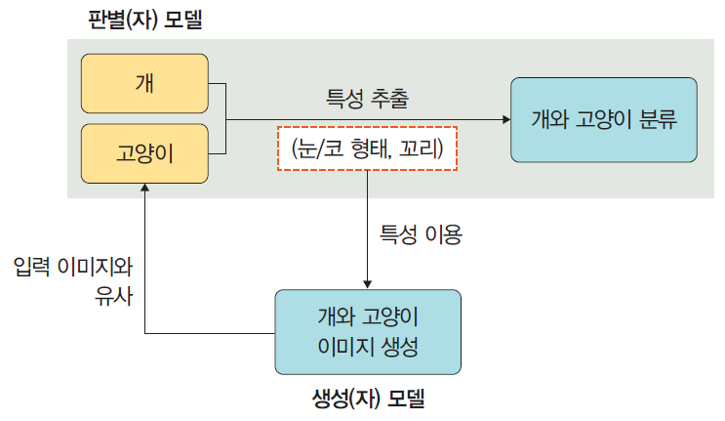
생성 모델이란
▼ 생성 모델

Slide 5
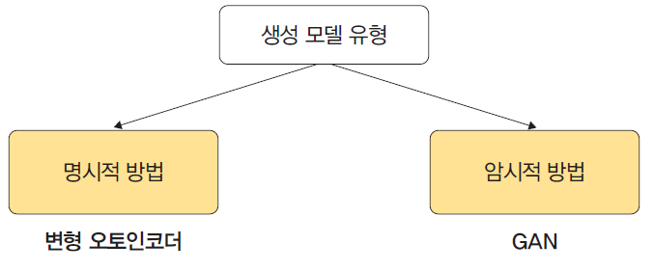
생성 모델이란
생성 모델의 유형
생성 모델의 유형에는 다음 그림과 같이 모델의 확률 변수를 구하는 ‘변형 오토인코더 모델’과 확률 변수를 이용하지 않는 GAN 모델이 있음
▼ 생성 모델의 유형

Slide 6
생성 모델이란
생성 모델의 유형
생성 모델은 크게 명시적 방법(explicit density)과 암시적 방법(implicit density)으로 분류할 수 있음
명시적 방법은 확률 변수 p(x)를 정의하여 사용
대표적인 모델로 변형 오토인코더(variational autoencoder)가 있음
암시적 방법은 확률 변수 p(x)에 대한 정의 없이 p(x)를 샘플링하여 사용
대표적인 모델로 GAN(Generative Adversarial Network)이 있음
변형 오토인코더는 이미지의 잠재 공간(latent space)에서 샘플링하여 완전히 새로운 이미지나 기존 이미지를 변형하는 방식으로 학습을 진행
GAN은 생성자와 판별자가 서로 경쟁하면서 가짜 이미지를 진짜 이미지와 최대한 비슷하게 만들도록 학습을 진행

Slide 7
오토인코더

Slide 8
오토인코더
오토인코더란
오토인코더는 단순히 입력을 출력으로 복사하는 신경망으로 은닉층(혹은 병목층이라고도 함)의 노드 개수가 입력 값보다 적은 것이 특징
입력과 출력이 동일한 이미지라고 예상할 수 있음
왜 입력을 출력으로 복사하는 방법을 사용할까?
바로 은닉층 때문임
오토인코더의 병목층(잠재벡터)은 입력과 출력의 뉴런보다 훨씬 적음
즉, 적은 수의 병목층 뉴런으로 데이터를 가장 잘 표현할 수 있는 방법이 오토인코더

Slide 9
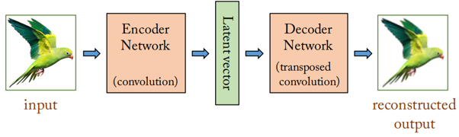
오토인코더
오토인코더란
1. 인코더: 인지 네트워크라고도 하며, 특성에 대한 학습을 수행하는 부분
2. 잠재벡터(은닉층, Latent vector): 모델의 뉴런 개수가 최소인 계층
이 계층에서는 차원이 가장 낮은 입력 데이터의 압축 표현이 포함
3. 디코더: 생성 네트워크(generative network)라고도 하며, 이 부분은 병목층에서 압축된 데이터를 원래대로 재구성(reconstruction)하는 역할을 함
즉, 최대한 입력에 가까운 출력을 생성하도록 함
4. 손실 재구성: 오토인코더는 입력층과 출력층의 뉴런 개수가 동일하다는 것만 제외하면 일반적인 다층 퍼셉트론과 구조가 동일함. 오토인코더는 압축된 입력을 출력층에서 재구성하며, 손실 함수는 입력과 출력(인코더와 디코더)의 차이를 가지고 계산

Slide 10
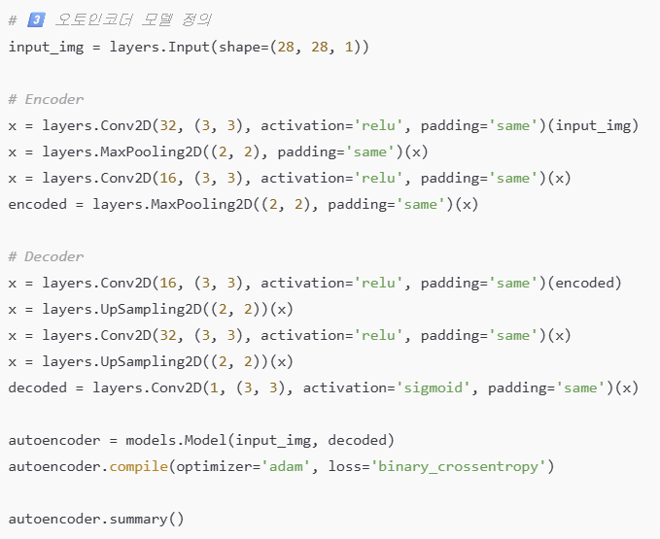
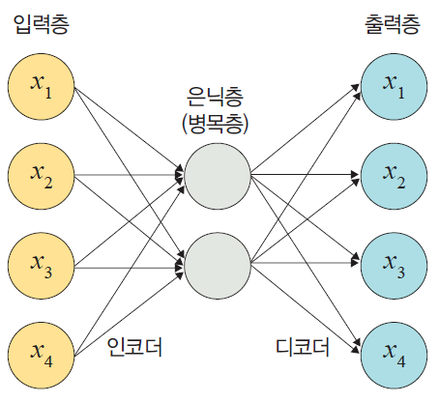
오토인코더
▼ 오토인코더

Slide 11


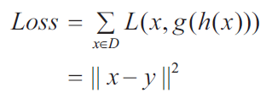
오토인코더
오토인코더란
입력 x와 출력 y는 같은 차원(R^{d})에 존재한다는 가정하에 입력 데이터를 인코더 네트워크에 통과시켜 압축된 잠재 벡터 z 값을 얻음
압축된 z 벡터에서 입력 데이터와 크기가 같은 출력 값을 다음과 같이 계산
이때 손실(loss) 값은 입력 값 x와 디코더를 통과한 y 값의 차이로 다음과 같이 계산
즉, 디코더 네트워크를 통과한 출력 값은 입력 값의 크기와 같아야 함

Slide 12
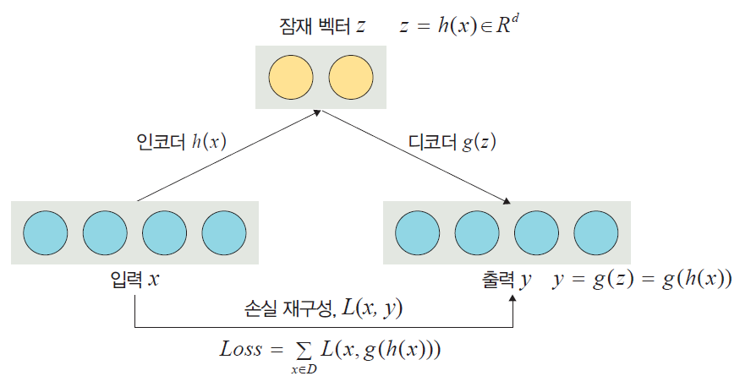
오토인코더
▼ 오토인코더의 인코더와 디코더

Slide 13
오토인코더
오토인코더란
오토인코더가 중요한 이유는 다음 세 가지 때문임
1. 데이터 압축: 데이터 압축은 메모리 측면에서 상당한 장점
오토인코더를 이용하여 이미지나 음성 파일의 중요 특성만 압축하면 용량도 작고 품질도 좋아짐
2. 차원의 저주(curse of dimensionality) 예방: 차원의 저주 문제를 예방할 수 있음
오토인코더는 특성 개수를 줄여 주기 때문에 데이터 차원이 감소하여 차원의 저주를 피할수 있음
3. 특성 추출: 오토인코더는 비지도 학습으로 자동으로 중요한 특성을 찾아 줌
예를 들어 눈 모양, 털 색, 꼬리 길이 등 개의 중요한 특성을 자동으로 찾아 줌

Slide 14
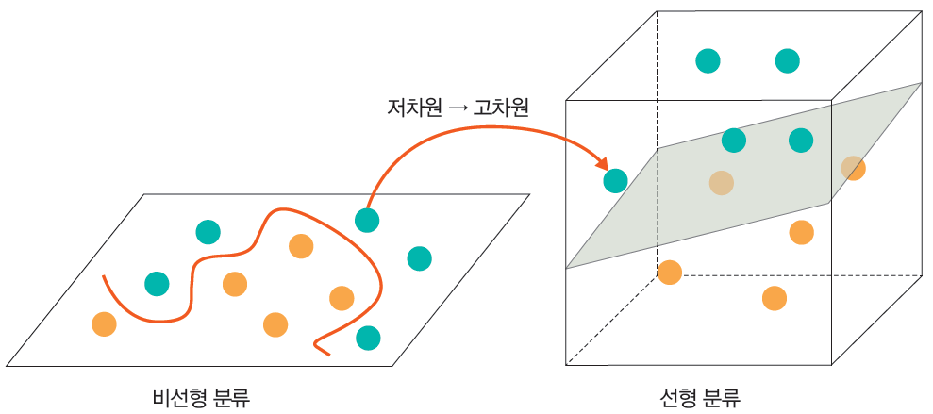
오토인코더
참고자료 – 차원의 저주(curse of dimensionality)
차원의 저주(기하학적 저주, curse of dimensionality)는 고차원 데이터에서 발생하는 문제를 의미하며, 차원이 증가할수록 데이터가 희소해지고, 그로 인해 여러 문제들이 발생하게 된다.
차원의 저주가 발생하는 주요 이유는 다음과 같다
데이터 희소성: 차원이 증가할수록 데이터 포인트들이 서로 멀어지기 때문에, 고차원 공간에서는 데이터가 매우 희소하게 분포된다. 예를 들어, 2차원에서는 가까운 두 점도 100차원 공간에서는 멀리 떨어질 수 있다.
거리 측정 문제: 고차원 공간에서는 대부분의 거리 계산이 비슷해진다. 거리 기반 알고리즘(예: k-최근접 이웃, KNN)은 차원이 증가함에 따라 성능이 저하된다. 이는 고차원 공간에서 데이터 간의 거리 차이가 무의미해지는 현상으로 이어질 수 있다.
계산복잡도 증가: 차원이 증가하면 계산 복잡도도 기하급수적으로 증가한다. 차원의 수가 늘어날수록 필요한 데이터 포인트 수도 증가하기 때문에, 충분한 데이터가 없는 경우 과적합(overfitting)이 발생할 가능성이 커진다.
시각화의 어려움: 인간은 2차원 또는 3차원 공간에서 데이터를 직관적으로 이해할 수 있지만, 차원이 3차원을 넘어서면 시각화나 직관적 해석이 어려워진다.

Slide 15
오토인코더
입력의 압축 및 복원
단순 복사가 아닌 “의미 있는 표현” 학습
오토인코더의 목표는 단순히 “입력을 그대로 복사”하는 것이 아님 압축 과정(encoding) 을 통해 입력 데이터에서 불필요한 세부 정보는 버리고, 중요한 정보만 남기는 것이 핵심이다.
예를 들어,
입력: 손글씨 ‘5’의 픽셀 784개 (28×28)
압축: 잠재벡터 32차원
복원: 다시 28×28 이미지로 복원
→ 이때 모델은 “손글씨가 5라는 사실에 중요한 특징(곡선, 중심, 굵기 등)”만을 학습하게 되고, 불필요한 노이즈나 배경은 자연스럽게 무시하게 된다.
즉,
“복원을 잘 하려면, 본질적인 특징을 잘 표현해야 한다.”
→ 이 과정이 특징 학습(feature learning) 이다.

Slide 16
오토인코더
입력의 압축 및 복원
압축 과정(Encoding)의 의미
압축(encoding)은 데이터의 차원을 줄이는 것을 의미한다.
원래 입력: 784차원 → 잠재 표현: 32차원 (핵심 패턴만 유지)
이렇게 압축하면 모델은 데이터의 근본적인 구조(패턴, 형태, 관계) 를 파악해야만 복원이 가능하므로, 결국 “데이터의 의미를 이해하는 방향으로 학습”이 이루어진다.
예를 들어:
여러 숫자 ‘5’ 이미지를 학습하면, 인코더는 “5라는 모양의 공통적인 패턴”을 찾아내고, 디코더는 그 패턴으로부터 원래 모양을 복원하게 된다.
복원 과정(Decoding)의 역할
복원은 단순히 되돌리기 과정이 아니라,
인코더가 학습한 “압축된 특징”이 충분히 정보가 있는지 검증하는 단계이다.
만약 압축 과정에서 중요한 정보를 잃어버리면, 복원 시 원본과 차이가 커지므로 손실이 커진다.
즉, “복원 오차(reconstruction loss)”는 인코더가 유의미한 정보를 얼마나 잘 보존했는지를 측정하는 신호(signal)이다.

Slide 17
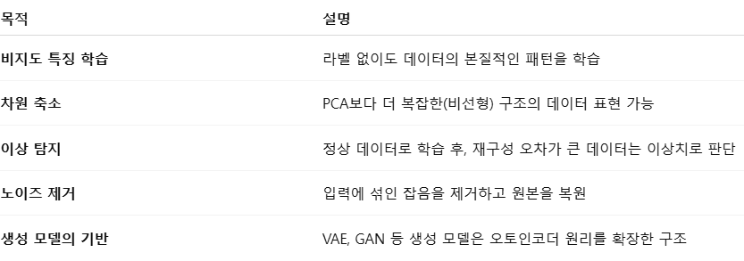
오토인코더
입력의 압축 및 복원
왜 이런 학습이 유용한가? 이런 입력 → 압축 → 복원 구조를 통해 얻을 수 있는 이점은 다음과 같다.
결 론：오토인코더가 입력을 압축하고 복원하는 이유는, 데이터의 핵심적인 구조를 스스로 학습하기 위함이다.
→ 복원을 잘 하려면 본질적 정보만 남겨야 하므로, 오토인코더는 자연스럽게 유용한 특징(feature representation)을 배우게 된다.

Slide 18
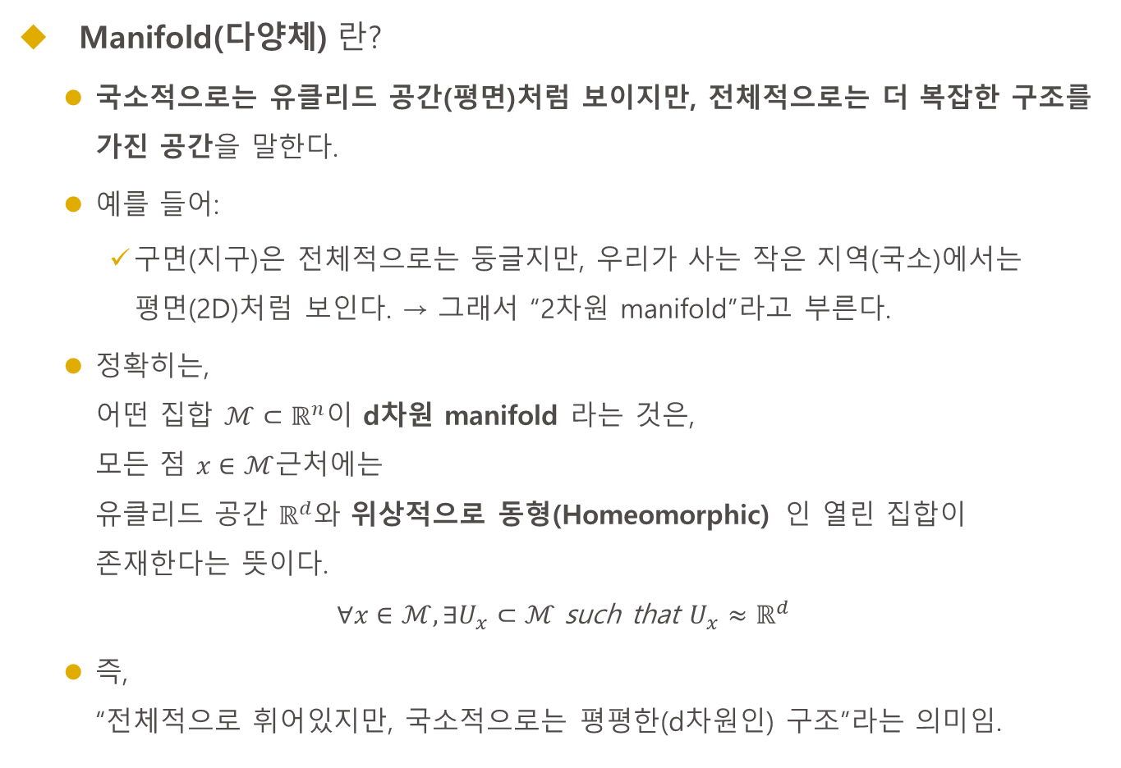
오토인코더
Manifold(다양체) 란?
국소적으로는 유클리드 공간(평면)처럼 보이지만, 전체적으로는 더 복잡한 구조를 가진 공간을 말한다.
예를 들어:
구면(지구)은 전체적으로는 둥글지만, 우리가 사는 작은 지역(국소)에서는 평면(2D)처럼 보인다. → 그래서 “2차원 manifold”라고 부른다.
정확히는, 어떤 집합 $ℳ⊂ℝ^{n}$이 d차원 manifold 라는 것은, 모든 점 $x∈ℳ$근처에는 유클리드 공간 $ℝ^{d}$와 위상적으로 동형(Homeomorphic) 인 열린 집합이 존재한다는 뜻이다.
$$∀x∈ℳ,∃U_{x}⊂ℳ \text{such} \text{that} U_{x}≈ℝ^{d}$$
즉, “전체적으로 휘어있지만, 국소적으로는 평평한(d차원인) 구조”라는 의미임.

Slide 19
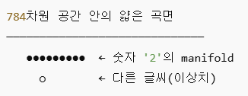
오토인코더
직관적 의미 (Intuitive View)
고차원 공간의 저차원 구조
데이터(이미지, 코드, 음성 등)는 고차원 공간에 존재하지만, 그 안에서도 실제로는 저차원 구조를 따라 분포한다.
예를 들어:
MNIST 숫자 이미지 → 28×28 = 784차원 하지만 실제 ‘2’, ‘3’ 같은 숫자는 특정한 형태 패턴을 따라 모인다. 즉, 784차원 공간 전체에 퍼지는 게 아니라, 특정 곡면(저차원 manifold) 위에 존재한다.

Slide 20

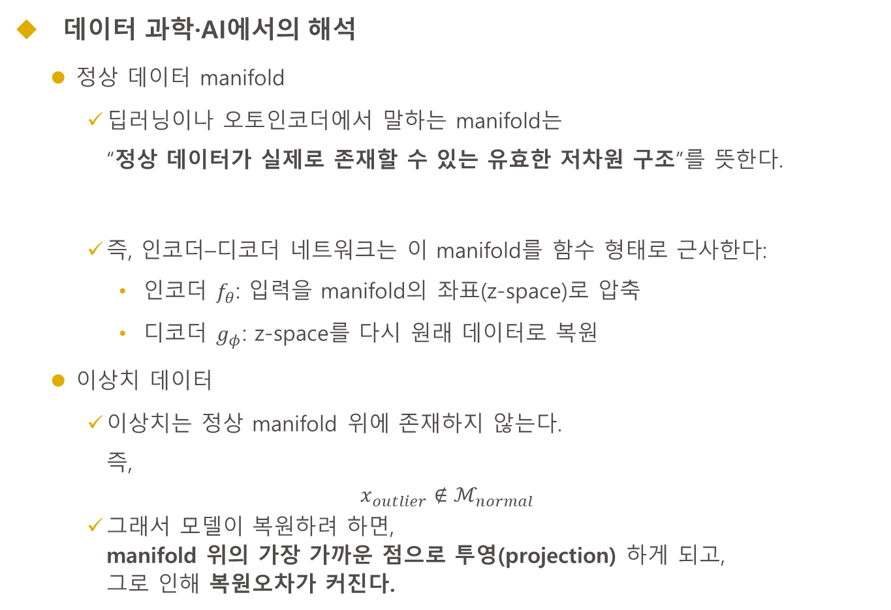
오토인코더
데이터 과학·AI에서의 해석
정상 데이터 manifold
딥러닝이나 오토인코더에서 말하는 manifold는 “정상 데이터가 실제로 존재할 수 있는 유효한 저차원 구조”를 뜻한다.
즉, 인코더–디코더 네트워크는 이 manifold를 함수 형태로 근사한다:
인코더 $f_{θ}$: 입력을 manifold의 좌표(z-space)로 압축
디코더 $g_{φ}$: z-space를 다시 원래 데이터로 복원
이상치 데이터
이상치는 정상 manifold 위에 존재하지 않는다. 즉,
$$x_{outlier}∉ℳ_{normal}$$
그래서 모델이 복원하려 하면, manifold 위의 가장 가까운 점으로 투영(projection) 하게 되고, 그로 인해 복원오차가 커진다.

Slide 21
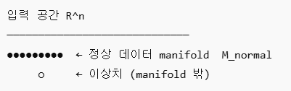

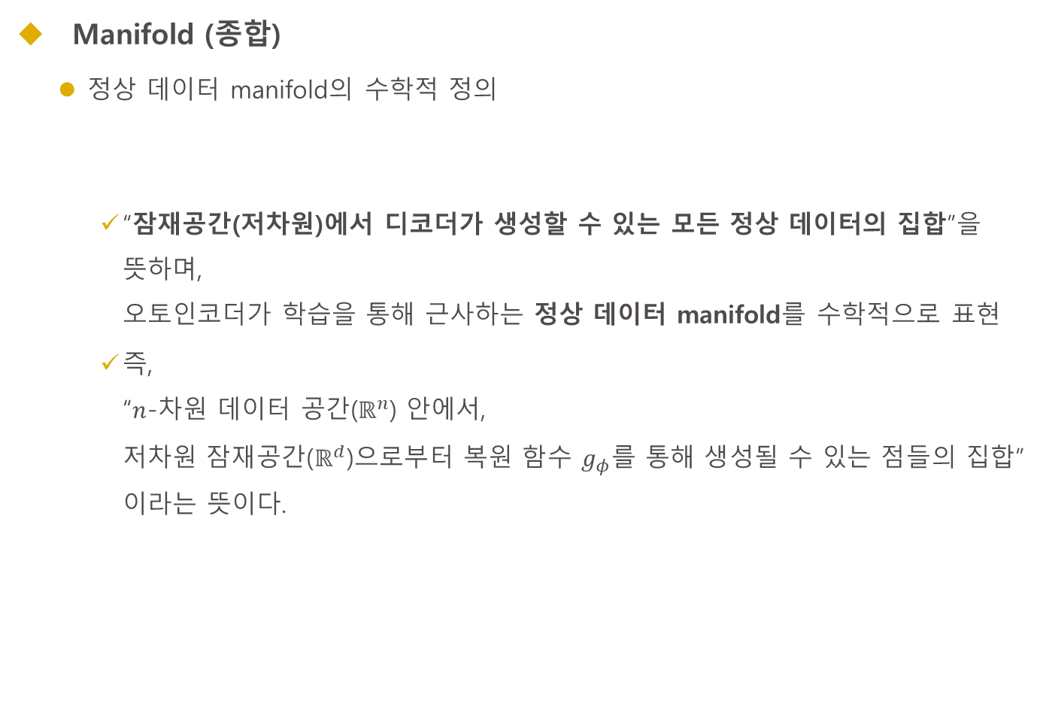
오토인코더
Manifold (종합)
정상 데이터 manifold의 수학적 정의
“잠재공간(저차원)에서 디코더가 생성할 수 있는 모든 정상 데이터의 집합”을 뜻하며, 오토인코더가 학습을 통해 근사하는 정상 데이터 manifold를 수학적으로 표현
즉, “$n$-차원 데이터 공간($ℝ^{n}$) 안에서, 저차원 잠재공간($ℝ^{d}$)으로부터 복원 함수 $g_{φ}$를 통해 생성될 수 있는 점들의 집합” 이라는 뜻이다.

Slide 22
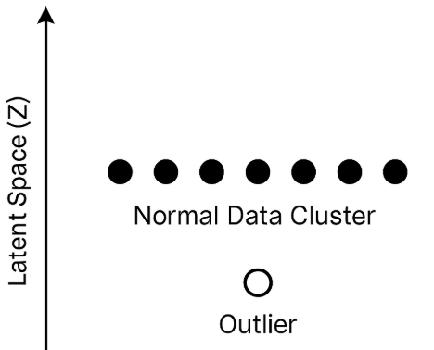
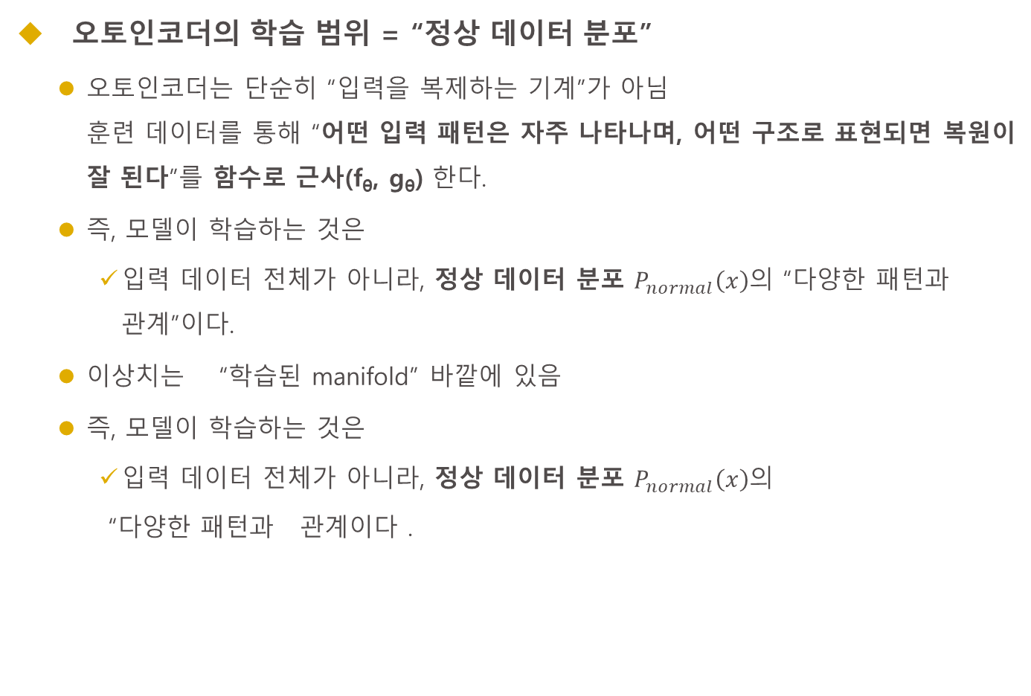
오토인코더
오토인코더의 학습 범위 = “정상 데이터 분포”
오토인코더는 단순히 “입력을 복제하는 기계”가 아님 훈련 데이터를 통해 “어떤 입력 패턴은 자주 나타나며, 어떤 구조로 표현되면 복원이 잘 된다”를 함수로 근사(f_{θ}, g_{θ}) 한다.
즉, 모델이 학습하는 것은
입력 데이터 전체가 아니라, 정상 데이터 분포 $P_{normal}\left(x\right)$의 “다양한 패턴과 관계”이다.
이상치는 “학습된 manifold” 바깥에 있음
즉, 모델이 학습하는 것은
입력 데이터 전체가 아니라, 정상 데이터 분포 $P_{normal}\left(x\right)$의
“다양한 패턴과 관계이다．

Slide 23
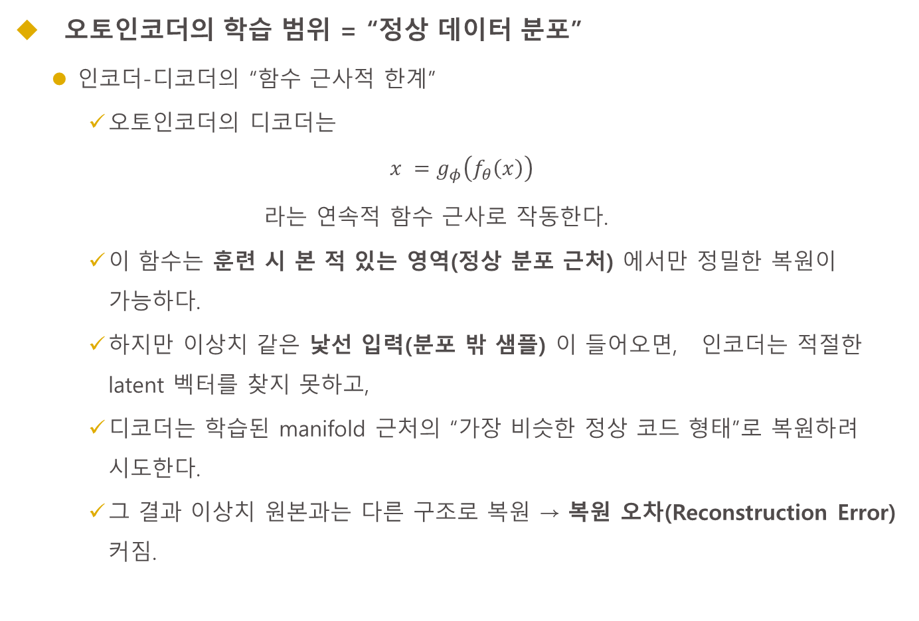
오토인코더
오토인코더의 학습 범위 = “정상 데이터 분포”
인코더-디코더의 “함수 근사적 한계”
오토인코더의 디코더는
$$x^{ }=g_{φ}\left(f_{θ}\left(x\right)\right)$$
라는 연속적 함수 근사로 작동한다.
이 함수는 훈련 시 본 적 있는 영역(정상 분포 근처) 에서만 정밀한 복원이 가능하다.
하지만 이상치 같은 낯선 입력(분포 밖 샘플) 이 들어오면, 인코더는 적절한 latent 벡터를 찾지 못하고,
디코더는 학습된 manifold 근처의 “가장 비슷한 정상 코드 형태”로 복원하려 시도한다.
그 결과 이상치 원본과는 다른 구조로 복원 → 복원 오차(Reconstruction Error) 커짐.

Slide 24
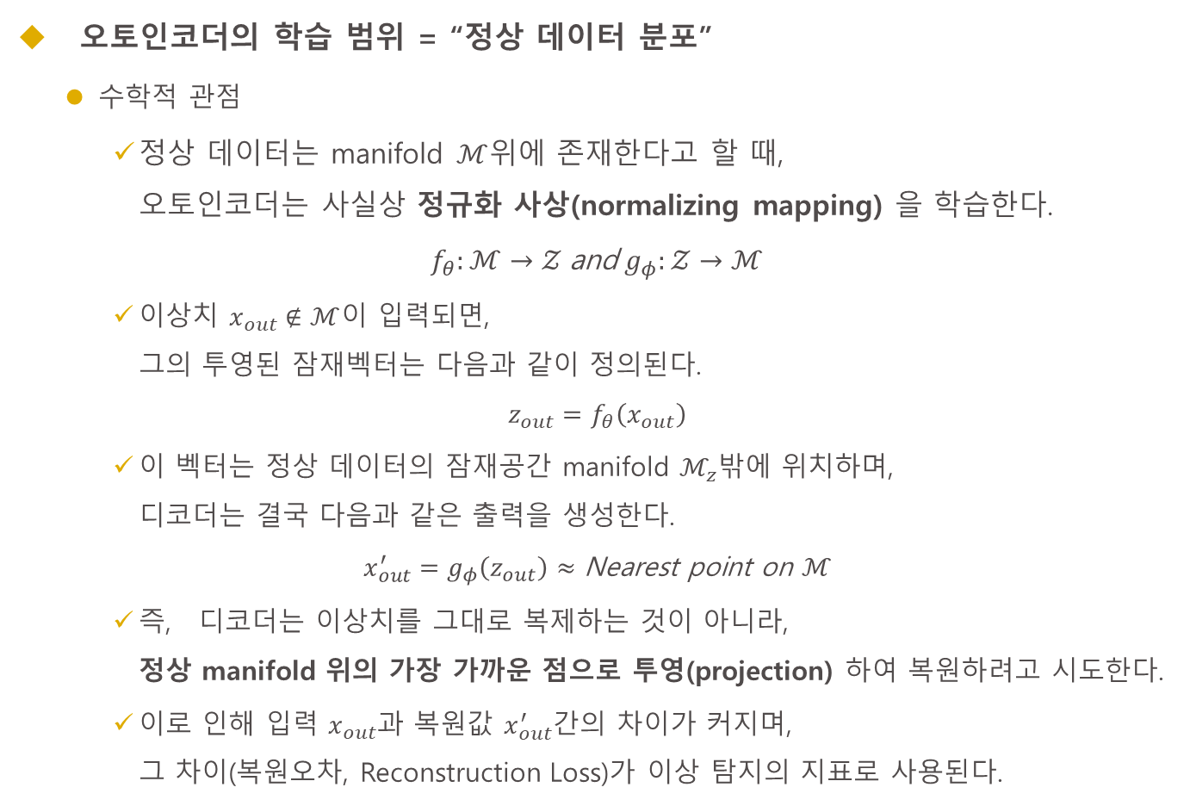
오토인코더
오토인코더의 학습 범위 = “정상 데이터 분포”
수학적 관점
정상 데이터는 manifold $ℳ$위에 존재한다고 할 때, 오토인코더는 사실상 정규화 사상(normalizing mapping) 을 학습한다.
$$f_{θ}:ℳ→𝒵 \text{and} g_{φ}:𝒵→ℳ$$
이상치 $x_{out}∉ℳ$이 입력되면, 그의 투영된 잠재벡터는 다음과 같이 정의된다.
$$z_{out}=f_{θ}\left(x_{out}\right)$$
이 벡터는 정상 데이터의 잠재공간 manifold $ℳ_{z}$밖에 위치하며, 디코더는 결국 다음과 같은 출력을 생성한다.
$$x_{out}^{′}=g_{φ}\left(z_{out}\right)≈\text{Nearest} \text{point} \text{on} ℳ$$
즉, 디코더는 이상치를 그대로 복제하는 것이 아니라, 정상 manifold 위의 가장 가까운 점으로 투영(projection) 하여 복원하려고 시도한다.
이로 인해 입력 $x_{out}$과 복원값 $x_{out}^{′}$간의 차이가 커지며, 그 차이(복원오차, Reconstruction Loss)가 이상 탐지의 지표로 사용된다.

Slide 25
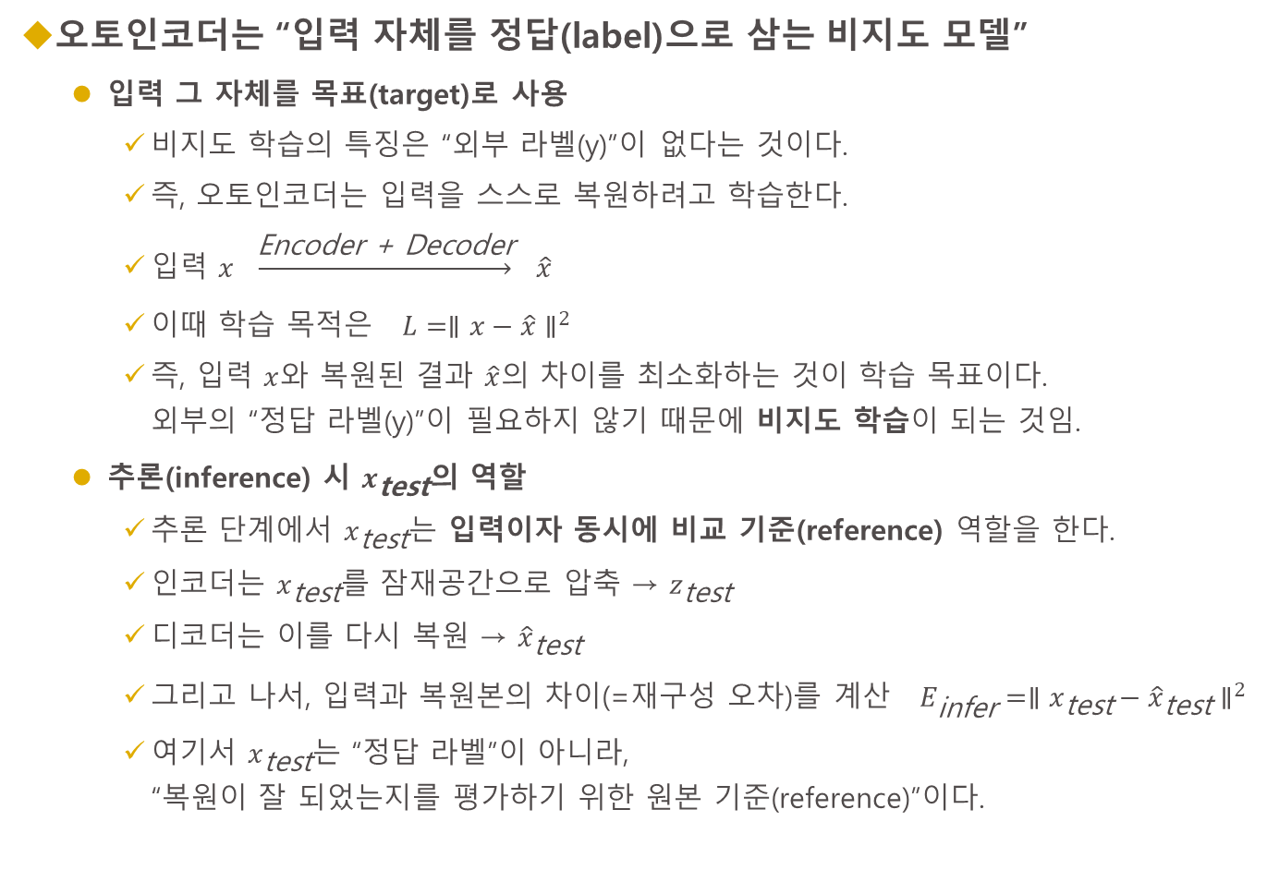
오토인코더
오토인코더는 “입력 자체를 정답(label)으로 삼는 비지도 모델”
입력 그 자체를 목표(target)로 사용
비지도 학습의 특징은 “외부 라벨(y)”이 없다는 것이다.
즉, 오토인코더는 입력을 스스로 복원하려고 학습한다.
$\text{입력} x \underset{→}{\text{Encoder}\text{ + }\text{Decoder}} \hat{x}$
이때 학습 목적은 $L=∥x−\hat{x}∥^{2}$
즉, 입력 $x$와 복원된 결과 $\hat{x}$의 차이를 최소화하는 것이 학습 목표이다. 외부의 “정답 라벨(y)”이 필요하지 않기 때문에 비지도 학습이 되는 것임.
추론(inference) 시 $x_{\text{test}}$의 역할
추론 단계에서 $x_{\text{test}}$는 입력이자 동시에 비교 기준(reference) 역할을 한다.
인코더는 $x_{\text{test}}$를 잠재공간으로 압축 → $z_{\text{test}}$
디코더는 이를 다시 복원 → ${\hat{x}}_{\text{test}}$
그리고 나서, 입력과 복원본의 차이(=재구성 오차)를 계산$E_{\text{infer}}=∥x_{\text{test}}−{\hat{x}}_{\text{test}}∥^{2}$
여기서 $x_{\text{test}}$는 “정답 라벨”이 아니라, “복원이 잘 되었는지를 평가하기 위한 원본 기준(reference)”이다.

Slide 26
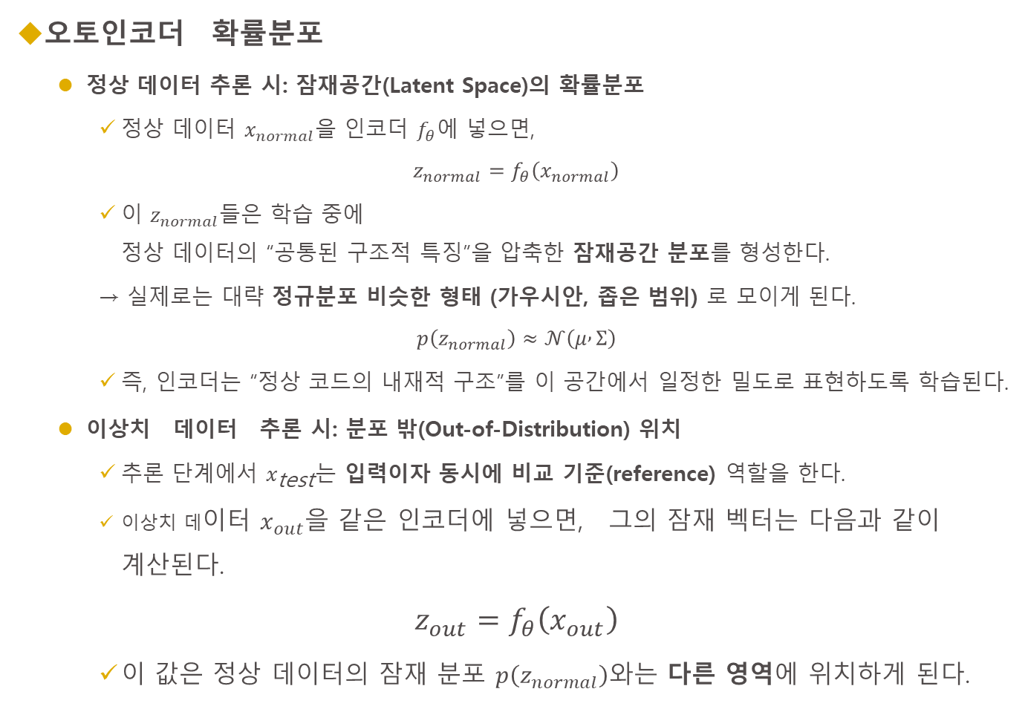
오토인코더
오토인코더 확률분포
정상 데이터 추론 시: 잠재공간(Latent Space)의 확률분포
정상 데이터 $x_{normal}$을 인코더 $f_{θ}$에 넣으면,
$$z_{normal}=f_{θ}\left(x_{normal}\right)$$
이 $z_{normal}$들은 학습 중에 정상 데이터의 “공통된 구조적 특징”을 압축한 잠재공간 분포를 형성한다.
→ 실제로는 대략 정규분포 비슷한 형태 (가우시안, 좁은 범위) 로 모이게 된다.
$$p\left(z_{normal}\right)≈𝒩\left(μ , Σ\right)$$
즉, 인코더는 “정상 코드의 내재적 구조”를 이 공간에서 일정한 밀도로 표현하도록 학습된다.
이상치 데이터 추론 시: 분포 밖(Out-of-Distribution) 위치
추론 단계에서 $x_{\text{test}}$는 입력이자 동시에 비교 기준(reference) 역할을 한다.
이상치 데이터 $x_{out}$을 같은 인코더에 넣으면, 그의 잠재 벡터는 다음과 같이 계산된다.
$$z_{out}=f_{θ}\left(x_{out}\right)$$
이 값은 정상 데이터의 잠재 분포 $p\left(z_{normal}\right)$와는 다른 영역에 위치하게 된다.

Slide 27
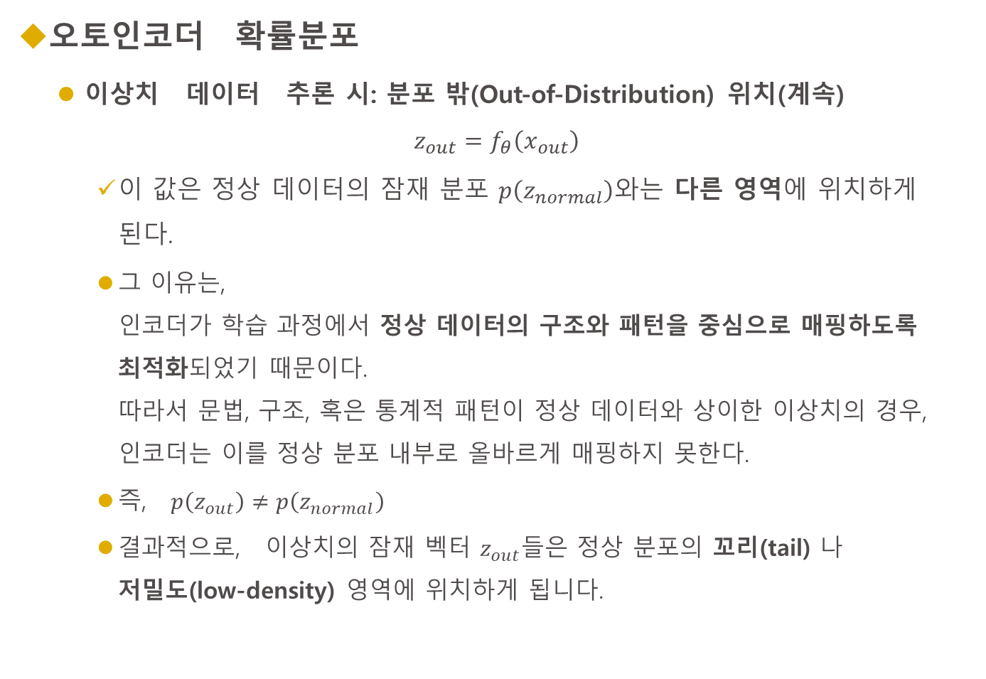
오토인코더
오토인코더 확률분포
이상치 데이터 추론 시: 분포 밖(Out-of-Distribution) 위치(계속)
$$z_{out}=f_{θ}\left(x_{out}\right)$$
이 값은 정상 데이터의 잠재 분포 $p\left(z_{normal}\right)$와는 다른 영역에 위치하게 된다.
그 이유는, 인코더가 학습 과정에서 정상 데이터의 구조와 패턴을 중심으로 매핑하도록 최적화되었기 때문이다. 따라서 문법, 구조, 혹은 통계적 패턴이 정상 데이터와 상이한 이상치의 경우, 인코더는 이를 정상 분포 내부로 올바르게 매핑하지 못한다.
즉, $p\left(z_{out}\right)≠p\left(z_{normal}\right)$
결과적으로, 이상치의 잠재 벡터 $z_{out}$들은 정상 분포의 꼬리(tail) 나 저밀도(low-density) 영역에 위치하게 됩니다.

Slide 28


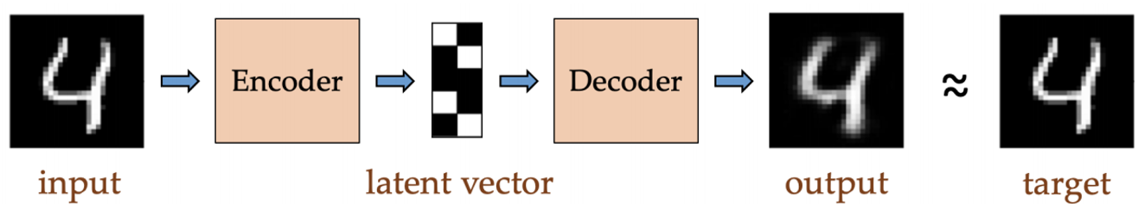
오토인코더
오토인코더란
오토인코더의 목표는 입력값 와 동일한
출력값 을 구하는 것
Loss function:
- MSE:
- Cross-Entropy, binary {0,1}:
Feedforward 뉴럴네트워크의 표준 역전파를 사용함

Slide 29
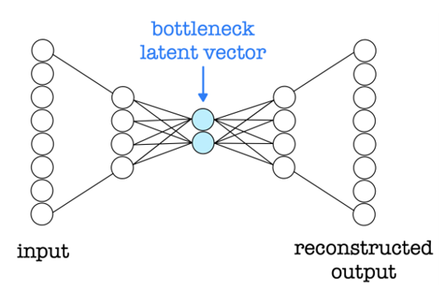
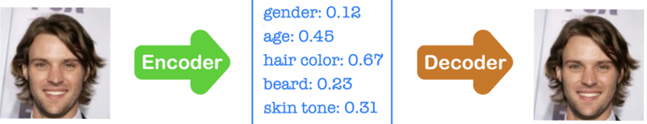
오토인코더
차원축소(Dimensionality reduction)
오토인코더의 두가지 주요 응용분야
- 오토인코더에 의해 생성된 압축된 잠재벡터(latent vector)는 분류(classification),
클러스터링(clustering), 이상탐지(anomaly detection)등에 입력으로 사용
- 데이터 가시화: 입력 데이터가 고차원이라 가시화를 시키기 어려울때 인코딩된
벡터는 2D, 3D로 가시화 가능
Ex)
- 차원이 5인 얼굴 데이터 오토인코더
- 오토인코더는 5가지 얼굴속성(attribute, feature),
즉, gender, age, 등에 대해 학습

Slide 30
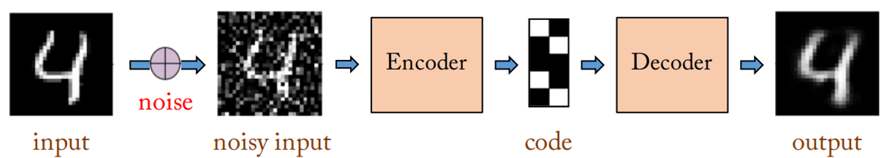
오토인코더
Denoising 오토인코더
Denoising 오토인코더는 입력 데이터에 무작위로 가우시안 잡음(noise)을 추가하고 이를 입력으로 사용하여 원래의 잡음 없는 데이터를 복원한다.
- 잡음이 추가된 이미지를 입력으로 사용하고 원본 이미지를 목표(Target)로 사용
- 잡음을 줄이고 의미 있는 데이터를 생성하는 방법을 학습
- 오토인코더와 Denoising 오토인코더의 구현 사이에는 약간의 차이만 있음
. 오토인코더: Loss function(input, output from the input)
. Denoising 오토인코더: Loss function(input, output from a noisy input)

Slide 31
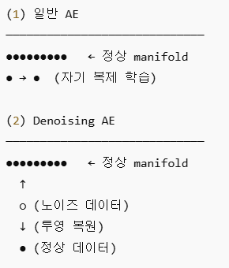
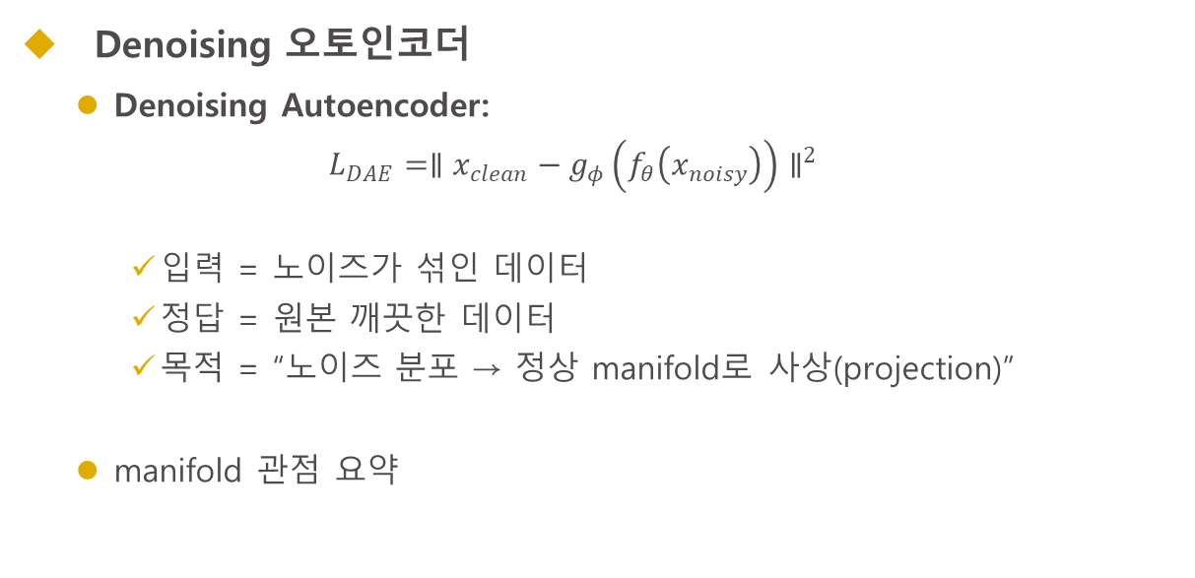
오토인코더
Denoising 오토인코더
Denoising Autoencoder:
$$L_{DAE}=∥x_{clean}−g_{φ}\left(f_{θ}\left(x_{noisy}\right)\right)∥^{2}$$
입력 = 노이즈가 섞인 데이터
정답 = 원본 깨끗한 데이터
목적 = “노이즈 분포 → 정상 manifold로 사상(projection)”
manifold 관점 요약

Slide 32
오토인코더
Denoising 오토인코더 활용분야
1. 이미지 복원 및 노이즈 제거: 손상되거나 노이즈가 섞인 이미지를 복원하는 데 사용
예를 들어, 사진의 화질 개선, 오래된 이미지 복구, 의료 영상에서 노이즈 제거 등이 포함됨
2. 음성 신호 처리: 음성 데이터에서 배경 잡음을 제거하여 음성 인식, 음성 합성 등의 성능을
향상시키는 데 사용. 예를 들어, 통화 중 배경 소음을 제거하거나 녹음된 음성을 개선할 수 있음
3. 데이터 전처리: 원본 데이터에서 중요한 정보를 유지하면서 노이즈를 제거하는 역할을
하므로, 머신 러닝 모델에 입력하기 전에 데이터를 정제하는 데 유용함
4. 추천 시스템: 사용자의 행동 데이터에서 노이즈를 제거하거나 불완전한 데이터를 보완하여
추천 시스템의 정확도를 향상시키는 데 사용
5. 비정상 탐지(Anomaly Detection): 정상 데이터를 학습하고 비정상적인 패턴을 노이즈로
간주하여 이를 탐지할 수 있기 때문에, 이상 탐지나 보안 시스템에 응용될 수 있음
6. 의료 분야: 의료 이미지나 생체 신호(EEG, ECG 등)에서 잡음을 제거하여 정확한 진단 및
분석을 가능하게 함

Slide 33
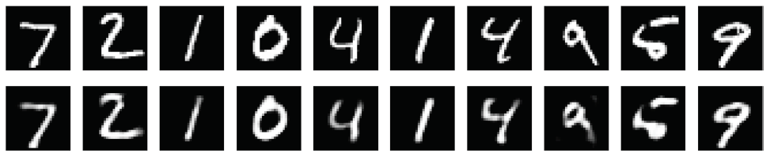
오토인코더
오토인코더
다음 그림의 위쪽은 원래 이미지이고, 아래쪽은 재구성된 이미지를 시각화한 출력 결과
재구성된 이미지가 명확하지 않고 다소 흐릿함
더 깨끗한 출력을 얻기 위해 변형 오토인코더를 사용할 수 있음

Slide 34
변형 오토인코더(Variational Autoencoder)

Slide 35
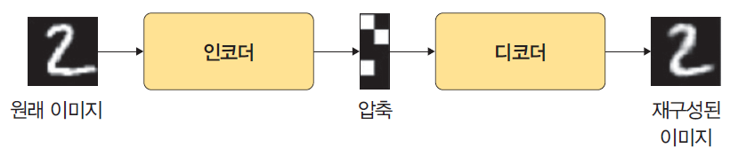
변형 오토인코더
변형 오토인코더(Variational Autoencoder)
오토인코더는 다음 그림과 같이 입력(숫자 2) → 인코더 → 압축(차원 축소) → 디코더 → 출력(숫자 2)이 나오게 하는 방법
오토인코더는 차원을 줄이는 것이 목표이기 때문에 데이터가 생성된 확률 분포에는 상관이 없음
반면 변형 오토인코더는 표준편차와 평균을 이용하여 확률 분포를 만들고, 거기에서 샘플링하여 디코더를 통과시켜 데이터를 다시 만들어 냄
즉, 변형 오토인코더는 입력 데이터와 조금 다른 출력 데이터를 만들어 내는데, 이때 z 라는 가우시안 분포를 이용함 (z를 잠재 벡터(latent vector)라고 함)
중요한 특성의 파라미터를 담고 있는 z 분포에서 벡터를 랜덤하게 샘플링하고 이 분포의 오차를 이용하여 입력 데이터와 유사한 다양한 데이터를 만들어 내는 것이 변형 오토인코더

Slide 36
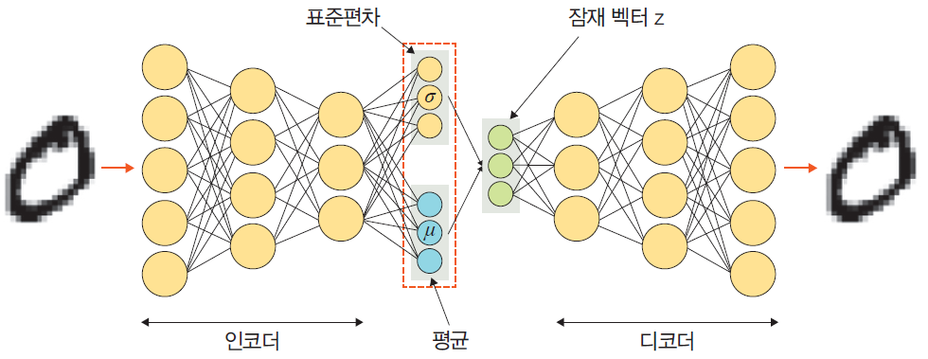
변형 오토인코더
변형 오토인코더 실행과정
인코더는 입력 x 를 신경망에 넣어 점차적으로 작은 차원으로 압축한다.
은닉층을 거친 뒤, 인코더는 평균 μ 과 로그-분산 log(𝜎²) 라는 두 개의 벡터를 출력한다.
로그-분산을 지수 변환하여 표준 편차 σ를 얻는다.
* 로그 변환: 원본 데이터 x에 로그 함수 log⁡(x) 를 적용하여 데이터의 분포를 변형한다.
이는 데이터의 범위를 축소하고, 비정규성을 줄이며, 이상치(outliers)의 영향을
감소시킬 수 있다.
재매개변수화 트릭(Reparameterization trick)을 사용해 z = μ + σ⋅ϵ 방식으로 잠재 변수 z 를 샘플링 한다.

Slide 37
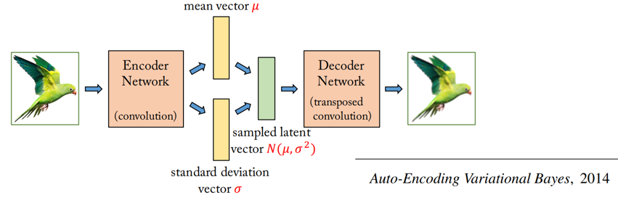
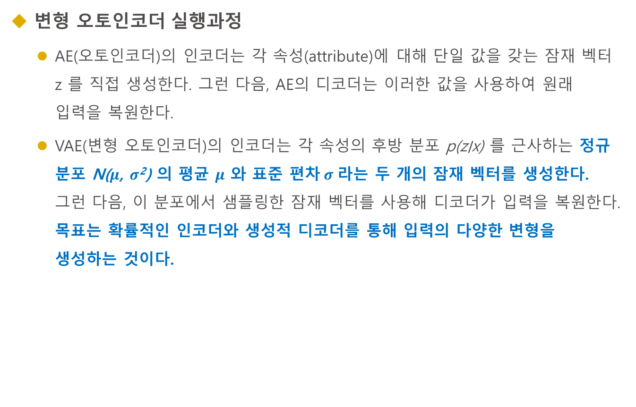
변형 오토인코더
변형 오토인코더 실행과정
AE(오토인코더)의 인코더는 각 속성(attribute)에 대해 단일 값을 갖는 잠재 벡터 z 를 직접 생성한다. 그런 다음, AE의 디코더는 이러한 값을 사용하여 원래 입력을 복원한다.
VAE(변형 오토인코더)의 인코더는 각 속성의 후방 분포 p(z∣x) 를 근사하는 정규 분포 N($μ$, $σ$²) 의 평균 $μ$ 와 표준 편차$σ$라는 두 개의 잠재 벡터를 생성한다. 그런 다음, 이 분포에서 샘플링한 잠재 벡터를 사용해 디코더가 입력을 복원한다. 목표는 확률적인 인코더와 생성적 디코더를 통해 입력의 다양한 변형을 생성하는 것이다.

Slide 38
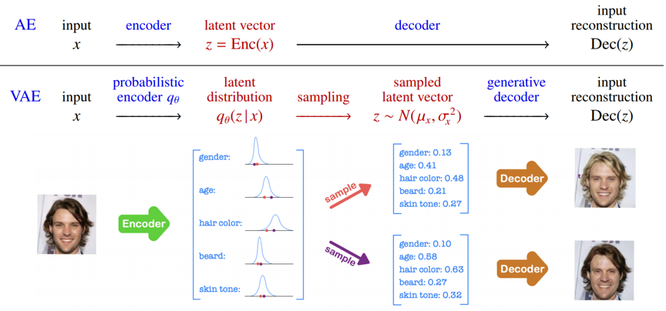

변형 오토인코더
변형 오토인코더
VAE의 인코더는 단일 점 z 대신 후방 분포 p(z∣x) 를 생성하고자 하지만, p(z∣x) 를 계산하는 것이 불가능하기 때문에 인코더 네트워크 는 정규분포를 따르는
가우시안 N($μ$, $σ$²) ​와 $μx$와 $σ$_{x}​를 생성하도록 강제된다.

Slide 39
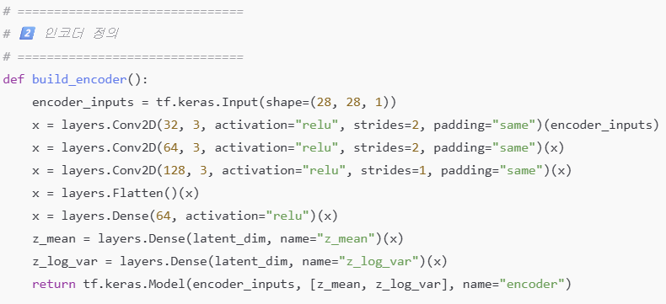
변형 오토인코더
변형 오토인코더

Slide 40
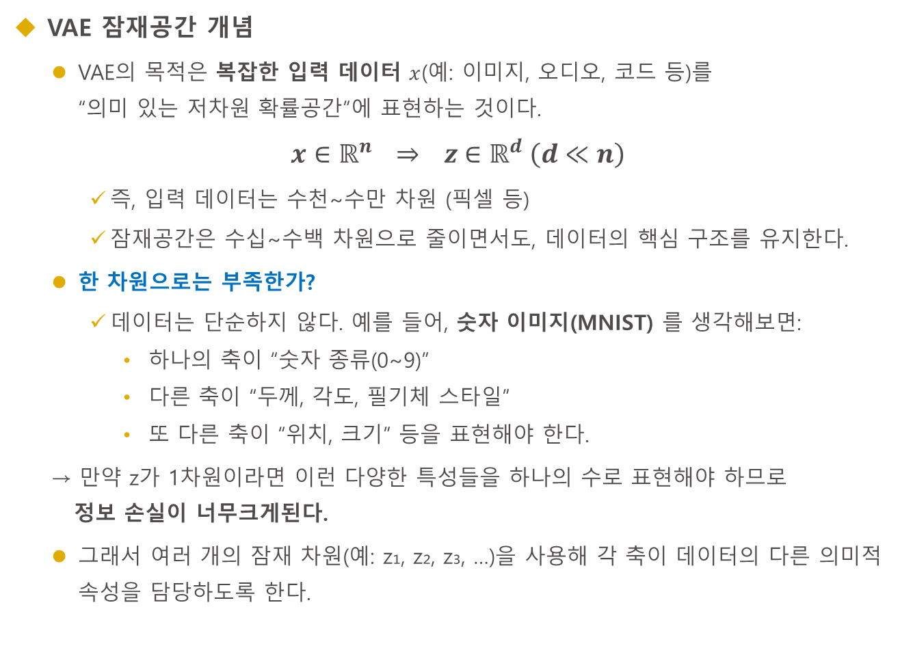
변형 오토인코더
VAE 잠재공간 개념
VAE의 목적은 복잡한 입력 데이터 $x$(예: 이미지, 오디오, 코드 등)를 “의미 있는 저차원 확률공간”에 표현하는 것이다.
$$x∈ℝ^{n} ⇒ z∈ℝ^{d} \left(d≪n\right)$$
즉, 입력 데이터는 수천~수만 차원 (픽셀 등)
잠재공간은 수십~수백 차원으로 줄이면서도, 데이터의 핵심 구조를 유지한다.
한 차원으로는 부족한가?
데이터는 단순하지 않다. 예를 들어, 숫자 이미지(MNIST) 를 생각해보면:
하나의 축이 “숫자 종류(0~9)”
다른 축이 “두께, 각도, 필기체 스타일”
또 다른 축이 “위치, 크기” 등을 표현해야 한다.
→ 만약 z가 1차원이라면 이런 다양한 특성들을 하나의 수로 표현해야 하므로 정보 손실이 너무크게된다.
그래서 여러 개의 잠재 차원(예: z₁, z₂, z₃, …)을 사용해 각 축이 데이터의 다른 의미적 속성을 담당하도록 한다.

Slide 41
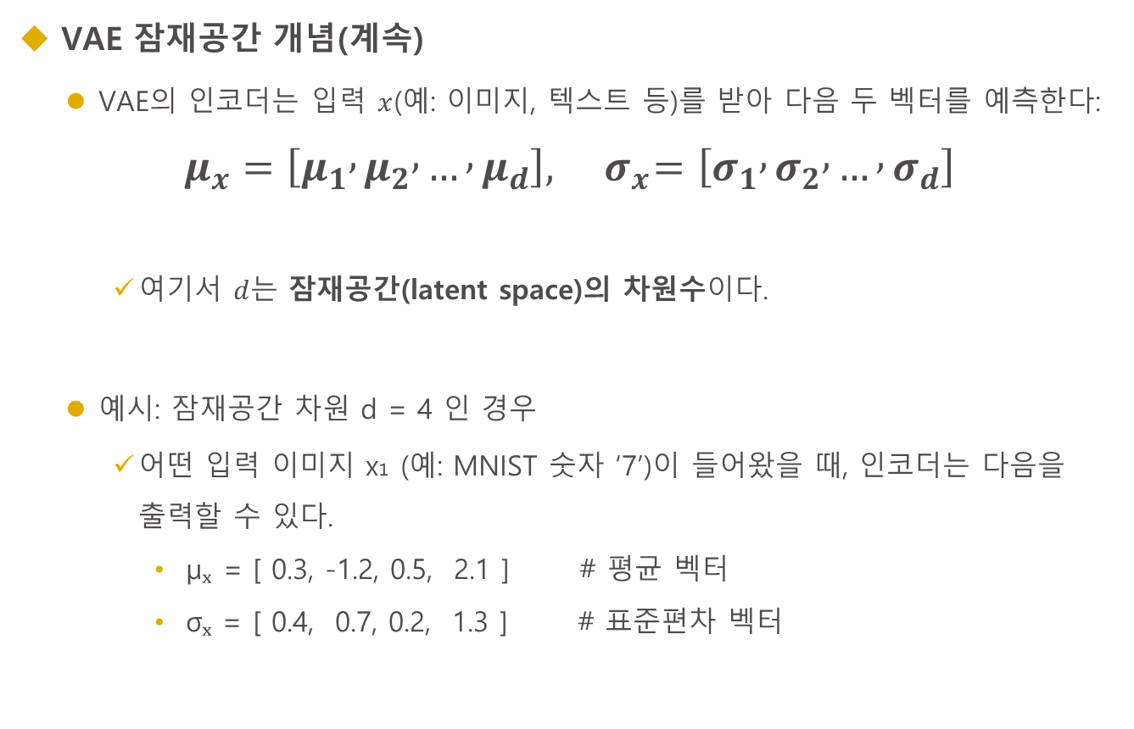
변형 오토인코더
VAE 잠재공간 개념(계속)
VAE의 인코더는 입력 $x$(예: 이미지, 텍스트 등)를 받아 다음 두 벡터를 예측한다:
$$μ_{x}=\left[μ_{1} , μ_{2} , … , μ_{d}\right], { σ}_{x}=\left[σ_{1} , σ_{2} , … , σ_{d}\right]$$
여기서 $d$는 잠재공간(latent space)의 차원수이다.
예시: 잠재공간 차원 d = 4 인 경우
어떤 입력 이미지 x₁ (예: MNIST 숫자 ‘7’)이 들어왔을 때, 인코더는 다음을 출력할 수 있다.
μₓ = [ 0.3, -1.2, 0.5, 2.1 ] # 평균 벡터
σₓ = [ 0.4, 0.7, 0.2, 1.3 ] # 표준편차 벡터

Slide 42
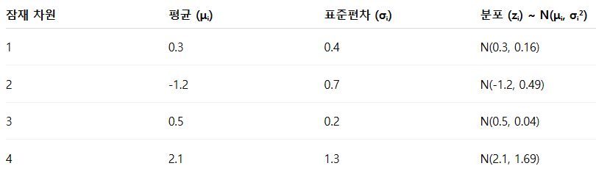
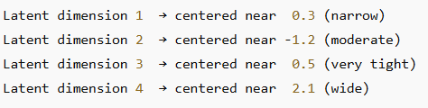

변형 오토인코더
VAE 잠재공간 개념(계속)
시각적 직관 (예시): μₓ와 σₓ는 잠재공간에서 “정규분포의 중심과 폭”을 나타낸다. 따라서 z는 아래처럼 흩어진다.
즉, 잠재변수 z는 각 차원마다 독립적으로 다음처럼 샘플링됩니다:
$$z_{i}=μ_{i}+σ_{i}⋅ε_{i}, ε_{i}∼𝓝\left(0 , 1\right)$$
σₓ가 크면 → 더 넓게 퍼진 불확실한 영역
σₓ가 작으면 → μₓ 주변에 모인 확실한 영역

Slide 43
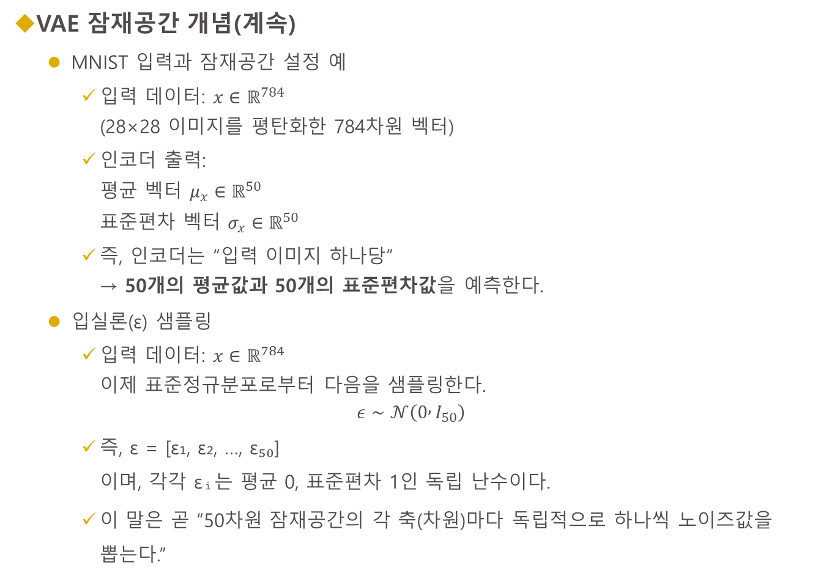
변형 오토인코더
VAE 잠재공간 개념(계속)
MNIST 입력과 잠재공간 설정 예
입력 데이터: $x∈ℝ^{784}$ (28×28 이미지를 평탄화한 784차원 벡터)
인코더 출력: 평균 벡터 $μ_{x}∈ℝ^{50}$ 표준편차 벡터 $σ_{x}∈ℝ^{50}$
즉, 인코더는 “입력 이미지 하나당” → 50개의 평균값과 50개의 표준편차값을 예측한다.
입실론(ε) 샘플링
입력 데이터: $x∈ℝ^{784}$ 이제 표준정규분포로부터 다음을 샘플링한다.
$$ε∼𝒩\left(0 , I_{50}\right)$$
즉, ε = [ε₁, ε₂, …, ε₅₀] 이며, 각각 εᵢ는 평균 0, 표준편차 1인 독립 난수이다.
이 말은 곧 “50차원 잠재공간의 각 축(차원)마다 독립적으로 하나씩 노이즈값을 뽑는다.”

Slide 44
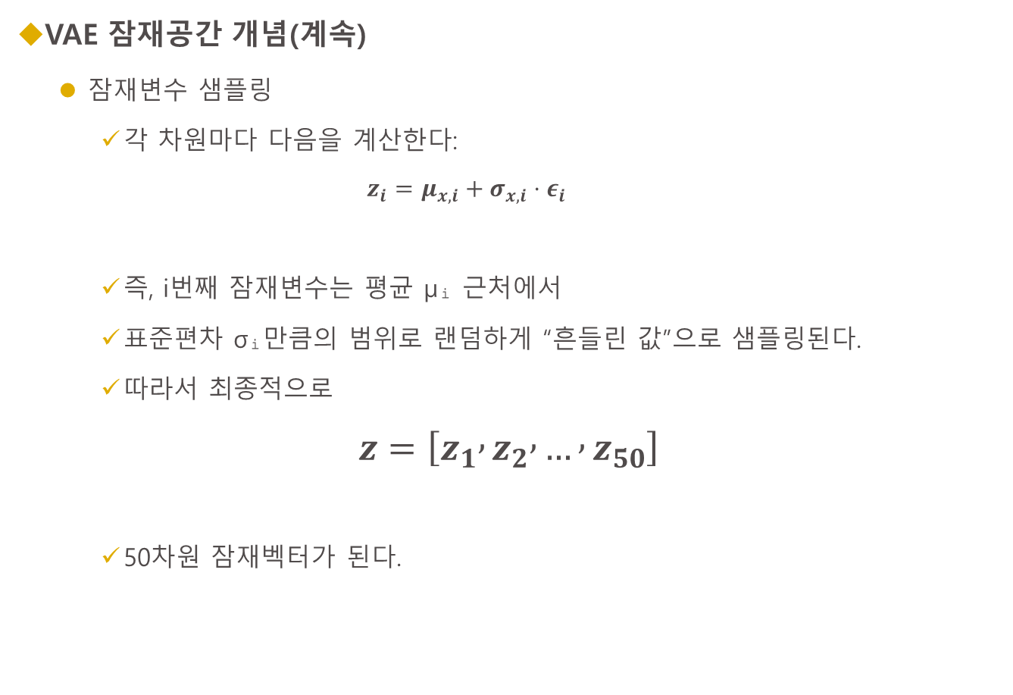
변형 오토인코더
VAE 잠재공간 개념(계속)
잠재변수 샘플링
각 차원마다 다음을 계산한다:
$$z_{i}=μ_{x,i}+σ_{x,i}⋅ε_{i}$$
즉, i번째 잠재변수는 평균 μᵢ 근처에서
표준편차 σᵢ만큼의 범위로 랜덤하게 “흔들린 값”으로 샘플링된다.
따라서 최종적으로
$$z=\left[z_{1} , z_{2} , … , z_{50}\right]$$
50차원 잠재벡터가 된다.

Slide 45
변형 오토인코더
후방분포 에서 잠재벡터 생성 vs. 정규분포 에서 잠재벡터 생성
1. 후방 분포 p(z∣x) 란 무엇인가?
후방 분포(Posterior distribution) p(z∣x) 는 VAE에서 잠재 변수 z가 주어진 입력 데이터 x 로부터 어떻게 분포하는지를 나타낸다.
이는 입력 데이터 x를 고려했을 때, 잠재 변수 z 가 취할 확률 분포를 의미한다. 즉, 후방 분포는 데이터에 맞는 잠재 벡터 z 가 어떻게 생겼는지에 대한 정보를 제공한다.
이론적으로, VAE는 p(z∣x)로부터 샘플링해야 한다. 그러나 이 분포는 복잡하고 계산이 어렵기 때문에 직접 샘플링할 수 없다.
후방 분포는 일반적으로 직접 계산할 수 없기 때문에, VAE는 이를 근사하기 위해 정규 분포 N(μ, σ2) 를 사용한다.
이 과정에서 인코더 네트워크는 입력 x 로부터 잠재 변수 z 의 평균 μ과 표준 편차 σ를 추정한다.
이 정규 분포는 후방 분포를 대체하여 z 의 샘플링에 사용된다.

Slide 46

변형 오토인코더
후방분포 에서 잠재벡터 생성 vs. 정규분포 에서 잠재벡터 생성
2. 정규 분포 N(μ, σ2)를 이용한 잠재 벡터 생성
인코더는 주어진 입력 x 에 대해 평균 μ와 표준편차 σ를 출력한다. 이 두 값은 잠재 변수 z 가 따르는 정규 분포 N(μ, σ2)를 정의하는 데 사용된다.
정규 분포에서 잠재 벡터 z 를 생성하기 위해 VAE는 재매개화 트릭 (Reparameterization trick) 사용하며, 다음과 같이 표현된다.
여기서 ϵ은 평균이 0이고 분산이 1인 표준 정규 분포에서 샘플링한 랜덤 변수이다. 이 과정을 통해, VAE는 역전파가 가능하도록 샘플링 과정에서의 비연속성을 해결한다.

Slide 47
변형 오토인코더
재매개변수화 트릭(Reparameterization trick)
미분 불가능성: 역전파 알고리즘은 각 층에서 발생한 오차를 미분을 통해 전달하면서 학습을 진행한다. 그러나 샘플링 과정은 랜덤한 값을 생성하기 때문에 그 경로를 정확하게 추적하고 미분할 수 없다.
역전파 알고리즘의 한계: 역전파 알고리즘은 모든 연산이 미분 가능해야만 오차 기울기를 학습하고, 파라미터를 업데이트할 수 있다. 하지만, 샘플링은 무작위성을 포함한 과정이므로 그 값을 계산 그래프를 따라 전달할 수 없고, 미분이 어렵다.
해결 방법 - 재매개변수화 트릭 (Reparameterization Trick): 변이형 오토인코더(VAE)에서는 이 문제를 해결하기 위해 재매개변수화 트릭 (Reparameterization Trick) 을 사용한다. 이 방법에서는 잠재 변수 z를 정규분포에서 직접 샘플링하지 않고, 평균(μ)과 분산(σ)을 사용해 샘플링한다

Slide 48
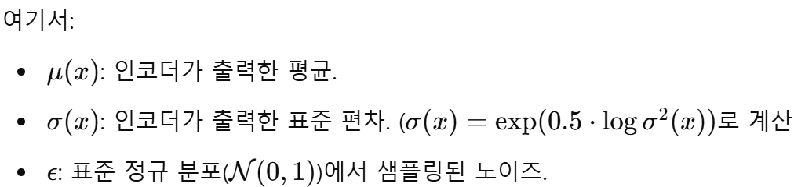
변형 오토인코더
재매개변수화 트릭(Reparameterization trick)
Z = μ+σ⋅ϵ 에서 표준편차 σ와 노이즈 ϵ을 곱하는 이유는 확률분포의 성질을 활용해 잠재변수 z를 샘플링할 때, 정규분포의 분산을 반영하기 위해서이다.
이 과정을 재매개변수화 트릭(reparameterization trick)이라고 부르며, 이를 통해 VAE가 샘플링 과정에서도 미분 가능해진다. 이 트릭은 다음 두 가지를 가능하게 한다
역전파(Backpropagation)를 통해 모델을 학습할 수 있음
샘플링의 확률적 특성을 유지하면서도 미분 가능성 보장

Slide 49

변형 오토인코더
재매개변수화 트릭(Reparameterization trick)
Z = μ+σ⋅ϵ에서 표준편차 σ와 노이즈 ϵ을 곱하는 이유는 확률분포의 성질을 활용해 잠재변수 z를 샘플링할 때, 정규분포의 분산을 반영하기 위해서이다.
1. 정규분포의 특성 : 정규분포는 평균 μ와 표준편차 σ로 정의된다. 이를 일반적으로
로 나타내는데, 이때 μ는 분포의 중심(평균)이고, 는 분포의
분산(표준편차의 제곱)이다.
평균 μ: 데이터가 어디에 중심을 이루는지 나타냄
표준편차 σ: 데이터가 얼마나 퍼져 있는지를 나타냄(값들이 평균으로 떨어진 정도)
2. 표준 정규분포와 일반 정규분포
표준 정규분포는 평균이 0이고, 표준편차가 1인 정규분포이다. 이를 N(0,1)로
나타낸다. 일반적인 정규분포 에서 샘플을 생성하려면 표준 정규분포에서
샘플링한 값에 표준편차 σ를 곱한 후 평균 μ를 더해야 한다.

Slide 50



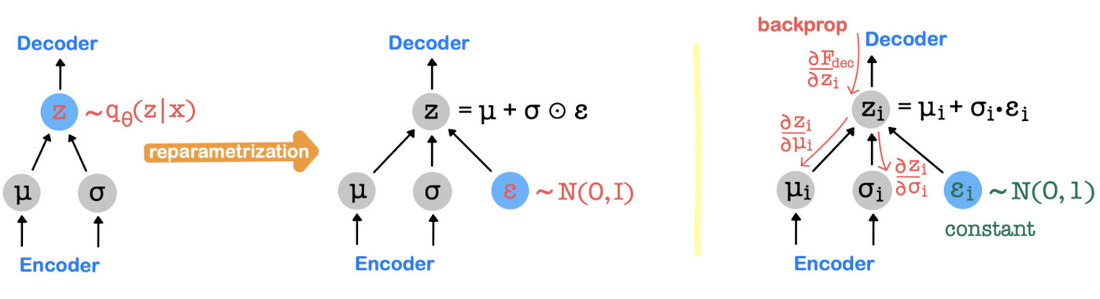
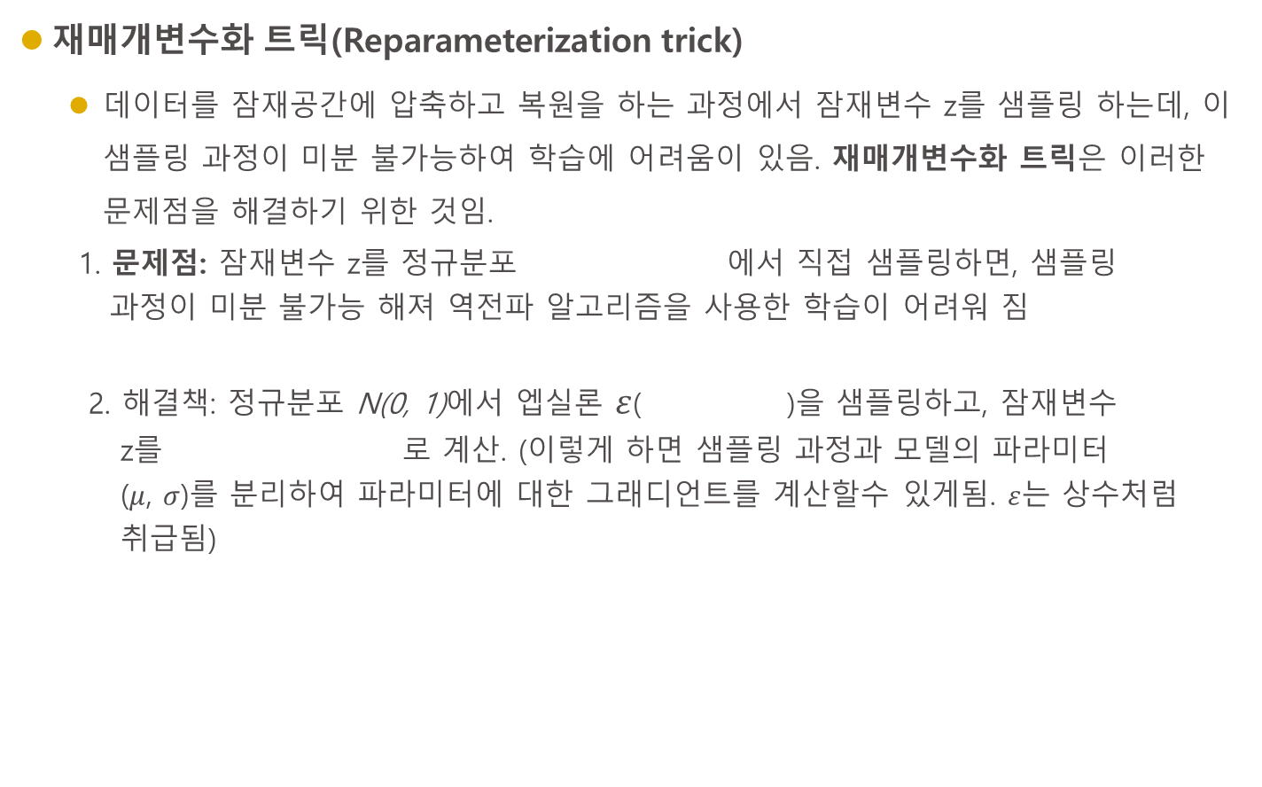
변형 오토인코더
재매개변수화 트릭(Reparameterization trick)
데이터를 잠재공간에 압축하고 복원을 하는 과정에서 잠재변수 z를 샘플링 하는데, 이 샘플링 과정이 미분 불가능하여 학습에 어려움이 있음. 재매개변수화 트릭은 이러한 문제점을 해결하기 위한 것임.
1. 문제점: 잠재변수 z를 정규분포 에서 직접 샘플링하면, 샘플링
과정이 미분 불가능 해져 역전파 알고리즘을 사용한 학습이 어려워 짐
2. 해결책: 정규분포 N(0, 1)에서 엡실론 $ε$( )을 샘플링하고, 잠재변수
z를 로 계산. (이렇게 하면 샘플링 과정과 모델의 파라미터
($μ$, $σ$)를 분리하여 파라미터에 대한 그래디언트를 계산할수 있게됨. $ε$는 상수처럼
취급됨)

Slide 51
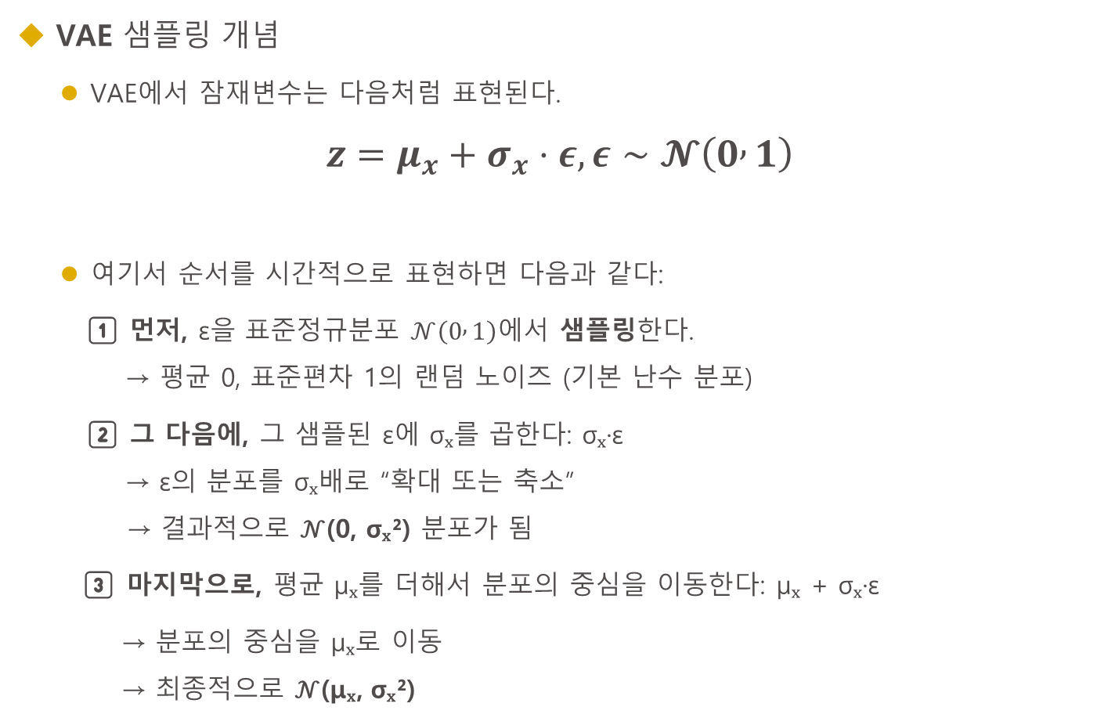
변형 오토인코더
VAE 샘플링 개념
VAE에서 잠재변수는 다음처럼 표현된다.
$$z=μ_{x}+σ_{x}⋅ε, ε∼𝓝\left(0 , 1\right)$$
여기서 순서를 시간적으로 표현하면 다음과 같다:
1️⃣ 먼저, ε을 표준정규분포 $𝒩\left(0 , 1\right)$에서 샘플링한다. → 평균 0, 표준편차 1의 랜덤 노이즈 (기본 난수 분포)
2️⃣ 그 다음에, 그 샘플된 ε에 σₓ를 곱한다: σₓ·ε → ε의 분포를 σₓ배로 “확대 또는 축소” → 결과적으로 𝒩(0, σₓ²) 분포가 됨
3️⃣ 마지막으로, 평균 μₓ를 더해서 분포의 중심을 이동한다: μₓ + σₓ·ε
→ 분포의 중심을 μₓ로 이동 → 최종적으로 𝒩(μₓ, σₓ²)

Slide 52
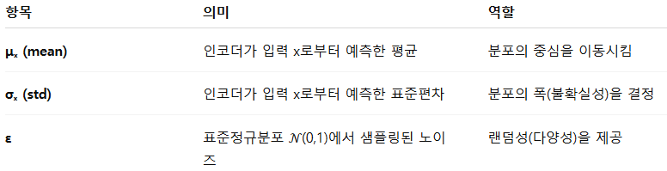

변형 오토인코더
VAE 샘플링의 구조적 해석
VAE에서 잠재변수 Z
$$z=μ_{x}+σ_{x}⋅ε, ε∼𝓝\left(0 , 1\right)$$

Slide 53
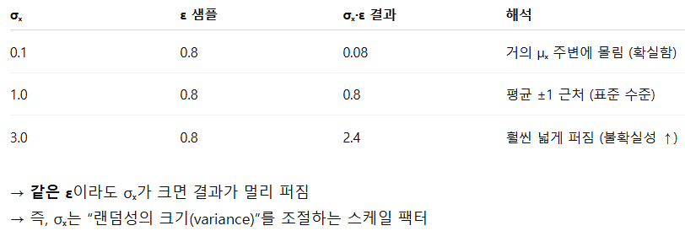

변형 오토인코더
VAE 샘플링 개념
수학적으로 왜 “샘플 후 곱”인가?
확률변수 ε는 다음을 따릅니다: $ε∼𝒩\left(0 , 1\right)$
그런데 σₓ를 곱한 값 $Y=σ_{x}⋅ε$은 선형변환된 확률변수이므로 다음 분포를 가집니다:
$$Y∼𝓝\left(0 , σ_{x}^{2}\right)$$
즉, “σₓ를 곱하는 연산”은 표준정규분포의 샘플링 후 결과값을 스케일하는 것으로 해석된다.

Slide 54

변형 오토인코더
재매개변수화 트릭(Reparameterization trick)

Slide 55
변형 오토인코더
표준편차(𝜎)가 0에 가까워지는 문제
1. 𝜎 값이 0으로 수렴하는 문제: 인코더가 평균(𝜇)과 표준편차(𝜎)를 출력할 때, 네트워크는 잠재 변수 z를 학습하는 과정에서 𝜎가 0에 가까워지는 문제가 발생할 수 있다. 이는 왜곡된 잠재 공간을 만들게 된다.
𝜎 값이 0에 가까워지면 잠재 변수 z를 샘플링할 때 분산이 없기 때문에, VAE는 매번 동일한 z 값을 얻게된다. 이렇게 되면 VAE의 잠재 공간이 고정된 값으로 수렴하고, 다양한 데이터 생성이 불가능해진다. VAE는 근본적으로 데이터의 다양성을 반영하는 분포에서 샘플링을 해야 의미가 있는데, 𝜎가 0이 되면 이 잠재 공간의 활용 가능성이 사라지게 된다.
2. KL 발산을 통한 제약: 이 문제를 해결하기 위해 VAE는 KL 발산(Kullback-Leibler Divergence)을 사용하여 잠재 변수 z가 단순히 한 지점으로 수렴하지 않도록 한다. KL 발산은 인코더가 출력한 분포 q(z∣x) 와 사전 정의된 분포(보통 표준 정규 분포) p(z)간의 차이를 최소화하려는 제약을 가한다. 이 제약 덕분에 VAE는 𝜎를 0으로 수렴시키지 않고, 적절한 범위 내에서 분포를 유지하게 된다. 즉, VAE가 잠재 공간을 적절히 탐색할 수 있도록 강제하는 역할을 한다

Slide 56

변형 오토인코더
KL 발산
인코딩시
인코더는 입력 $x$로부터 잠재변수 분포 $q_{φ}\left(z∣x\right)=𝒩\left(μ , σ^{2}\right)$를 출력한다.
이후 재매개변수화(reparameterization trick) 로
$$z=μ+σ⊙ε, ε∼𝒩\left(0 , I\right)$$
형태로 표준정규분포 ε를 이용해 샘플링을 한다.
이 과정에서 σ가 0에 수렴하면 분산이 사라지고, 모델이 확률적이지 못한 “퇴화된(비확률적)” 상태가 된다. → 즉, latent space가 collapse(붕괴) 한다.
따라서 KL 발산 항을 추가하여
$$D_{KL}\left(q_{φ}\left(z∣x\right)∥p\left(z\right)\right)$$
을 최소화함으로써 $q_{φ}\left(z∣x\right)$가 표준정규분포 $p\left(z\right)=𝒩\left(0 , I\right)$와 유사하도록 만들고, σ가 0으로 붕괴되는 것을 방지한다.

Slide 57


변형 오토인코더
손실함수
VAE(Variational AutoEncoder)의 손실함수(Loss function)는 두 개의 항으로 구성된다. 핵심 아이디어는 데이터를 잘 복원하면서도, 잠재공간 z의 분포가 표준정규분포와 유사하게 되도록 하는 것이다.
이 식을 최소화(minimize) 하는 것이 VAE의 학습 목적이다.
재구성 손실 (Reconstruction Loss)
역할: “입력 x를 얼마나 잘 복원했는가”를 측정한다.
즉, 인코더 → 디코더를 거친 출력 $\hat{x}$가 원본 $x$와 얼마나 유사한지를 평가한다.
통계적으로는 로그가능도 $\log{p_{θ}}\left(x∣z\right)$의 기댓값을 취한 것이다.
예를 들어:
입력이 이미지일 경우 → MSE(Mean Squared Error) 또는 Binary Cross-Entropy 사용
입력이 이산형 데이터일 경우 → Cross Entropy 사용

Slide 58


변형 오토인코더
손실함수
VAE(Variational AutoEncoder)의 손실함수(Loss function)는 두 개의 항으로 구성된다. 핵심 아이디어는 데이터를 잘 복원하면서도, 잠재공간 z의 분포가 표준정규분포와 유사하게 되도록 하는 것이다.
KL 발산 (Regularization Term)
역할: 인코더가 출력한 분포 $q_{φ}\left(z∣x\right)$가 표준정규분포 $p\left(z\right)=𝒩\left(0 , I\right)$에 가깝도록 유도한다.
즉, 잠재공간 z가 일정한 “형태”를 유지하도록 제약을 걸어 새로운 z를 샘플링하더라도 자연스러운 데이터를 생성할 수 있게 한다.
수식:

Slide 59

변형 오토인코더
KL발산 예제

Slide 60


변형 오토인코더
디코더 예제

Slide 61

변형 오토인코더
KL 발산(Kullback-Leibler Divergence) 참고자료
KL발산은 정보 이론과 확률론에서 두 확률 분포 간의 차이를 측정하는 비대칭적 척도이다. 주로 한 분포가 다른 분포와 얼마나 다른지를 나타낼 때 사용된다.
정의 : KL 발산은 두 확률 분포 P와 Q가 있을 때 다음과 같이 정의된다
- P(x): 실제 데이터의 분포(혹은 참 분포)
- Q(x) : 근사하거나 비교하려는 모델의 분포
응용 분야
1. 머신러닝:
- 확률 모델을 학습할 때, 참 분포 P와 모델 분포 Q간의 차이를 최소화하기 위해
사용된다(예: Variational Inference, GANs(생성적 적대 신경망))
2. 정보 이론: 서로 다른 두 확률 분포 간의 정보 손실 측정.
3. 자연어 처리(NLP): 언어 모델 간의 유사도 비교.
4. 통계학: 가설 검정 및 모델 적합도 평가.

Slide 62



변형 오토인코더
종 합
재매개변수화 트릭(Reparametrization): VAE를 구현하기 위해 사용되는 트릭으로 샘플링 과정을 미분가능하게 만들어 역전파를 통해 모델을 학습할수 있도록 함
평균($μ$)과 표준편차($σ$) 사용의 문제점: 단순히 인코더의 출력을 평균($μ$)과 표준편차($σ$)로 사용하는 것은 잠재 공간(Latent space)을 잘 정의하기에 충분하지 않다. 네트워크는 단순히 일반적인 표준 오토인코더의 잠재 활성화 값에 $μ$를 맞추려고 할 것이다($σ$값이 0이 됨)
재구성 오차(reconstruction error) 최소화: 입력 데이터를 재구성하는
오차 를 줄여 인코더-디코더 구조의 효율성을 높인다
손실함수: 재구성 오차와 KL발산(쿨백-라이블러 발산 - kullback-Leibler divergence)의 가중합으로 구성.

Slide 63

변형 오토인코더
VAE의 수학적 정리
VAE의 인코더는 입력 $x$로부터 잠재변수 $z$의 확률분포를 추정한다.
$$q_{φ}\left(z∣x\right)=𝒩\left(z ; μ_{x} ; σ_{x}^{2}I\right)$$
즉, 인코더는 평균 $μ_{x}$와 표준편차 $σ_{x}$를 예측하고, 그 분포로부터 샘플 $z$를 뽑는다:
$$z∼𝒩\left(μ_{x} , σ_{x}^{2}I\right)$$
그런데 이 샘플링 과정은 확률적(random)이라서 미분이 불가능하다.
즉, “랜덤하게 z를 뽑는 과정”에는 경사(gradient)가 흐를 수 없기 때문에 역전파를 통한 인코더 학습이 불가능해진다.

Slide 64

변형 오토인코더
VAE의 수학적 정리
재매개변수화(reparameterization)
이 문제를 해결하기 위해, 샘플링을 결정론적(deterministic) 연산으로 바꾸는 트릭이 재매개변수화(reparameterization)이다.
다음과 같이 변형한다:
$$z=μ_{x}+σ_{x}⊙ε, ε∼𝒩\left(0 , I\right)$$
여기서
$ε$: 평균 0, 분산 1인 정규분포에서 뽑은 잡음 (noise)
$⊙$: 요소별(element-wise) 곱
$μ_{x},σ_{x}$: 인코더가 학습하는 매개변수
이제 $z$는 μ와 σ에 대한 결정적 함수가 된다.

Slide 65

변형 오토인코더
VAE의 수학적 정리
재매개변수화(reparameterization)
원래는 확률변수 $z$가 직접 분포에서 뽑혔지만, 이제는 “잡음 ε를 표준정규분포에서 뽑고, 이를 학습 가능한 평균과 분산으로 선형변환한 값”이 된다.
즉,
$$z=f_{φ}\left(x , ε\right)=μ_{x}+σ_{x}ε$$
으로 표현할 수 있고, 이 함수 $f_{φ}$는 미분 가능(differentiable) 하다.
이제 역전파(Backpropagation)가 가능하다.
직관적 비유
원래 방식: “임의로 주사위를 던져 나온 값 z로 학습하려고 함” → 경사 불가능
재매개변수화 방식: “항상 0~1 난수 ε을 받고, μ와 σ를 조정해서 z를 만들게 함” → 랜덤성은 유지하면서, μ, σ에 대한 경사는 흐름

Slide 66

변형 오토인코더
VAE의 수학적 정리
왜 σₓ에 ε을 곱하는가?
$$z=μ+σ⋅ε$$
“평균이 0이고 분산이 1인 noise”를 σ배 스케일 조정 후 μ만큼 이동시킨 것이 곧 평균 μ, 분산 σ²를 가지는 정규분포가 된다.
직관적 의미
ε은 항상 평균 0, 분산 1인 잡음(noise)이다. 이걸 σₓ로 곱하면:
σₓ가 클수록 → 잡음이 크게 증폭 → 분포가 퍼짐
σₓ가 작을수록 → 잡음이 줄어듦 → 분포가 좁아짐
즉, σₓ는 분포의 “폭(uncertainty)”을 조절하는 역할을 한다. 그 뒤 μₓ를 더해 분포의 중심을 이동시킨다.
결국
$$z=μ_{x}+σ_{x}ε$$
평균이 μₓ이고 분산이 σₓ²인 정규분포에서의 샘플링과 동일한 효과를 낸다.

Slide 67

변형 오토인코더
VAE의 수학적 정리
σₓ는 “불확실성(uncertainty)”을 의미
VAE의 인코더는 입력 $x$를 보고 잠재변수 $z$의 분포
$$q_{φ}\left(z∣x\right)=𝒩\left(μ_{x} , σ_{x}^{2}I\right)$$
를 예측한다. 즉, 인코더는 단순히 하나의 점(latent vector) 을 내놓는 것이 아니라, “이 입력이 이런 잠재공간 근처에 있을 것이다”라는 확률적 신뢰도를 표현한다.
여기서
$μ_{x}$: 해당 입력이 잠재공간에서 위치할 중심(mean)
$σ_{x}$: 그 위치에 대한 불확실성(uncertainty)
ε → 순수 랜덤성(random noise)
σₓ → 불확실성 조절(scale of randomness)
μₓ → 분포의 중심 이동(mean shift)

Slide 68

변형 오토인코더
VAE의 수학적 정리
σₓ는 “불확실성(uncertainty)”을 의미
σₓ가 크면 → 불확실성이 크다
σₓ이 크면, 인코더는 “이 입력이 어디에 위치해야 할지 확신이 없다”고 말하는 것이다. 즉, 잠재변수 $z$를 넓은 범위에서 샘플링하도록 하여 → 다양한 해석을 허용한다.
반대로 σₓ이 작으면, 인코더는 “이 입력은 거의 정확히 이 근처에 있다”고 판단한다. 즉, 샘플링된 z들이 μₓ 근처에 모이게 되고 → 모델이 그 입력을 매우 확신하는 상태가 된다.

Slide 69

변형 오토인코더
VAE의 수학적 정리
σₓ는 “불확실성(uncertainty)”을 의미
VAE는 입력의 “특징”뿐만 아니라 “불확실성(uncertainty)”까지 모델링하기 위해 σₓ를 사용한다.
σₓ가 클수록 인코더는 그 입력을 덜 확신하며,
σₓ가 작을수록 그 입력에 대한 확신이 강하다.
이 값은 학습을 통해 자동으로 조정되며, 재구성 정확도와 잠재공간의 일반화 능력(다양성) 사이의 균형을 만들어 준다.

Slide 70


변형 오토인코더
VAE의 수학적 정리
VAE의 손실함수
VAE의 손실함수는 다음 두 항의 합이다.
$$ℒ=\underset{\text{재구성 손실}}{\underbrace{E_{q_{φ}\left(z∣x\right)}\left[−\log{p_{θ}}\left(x∣z\right)\right]}}+\underset{\text{정규화 손실}}{\underbrace{D_{KL}\left(q_{φ}\left(z∣x\right)∣∣p\left(z\right)\right)}}$$
첫 번째 항: 입력을 잘 복원하도록 학습 (σₓ ↓)
두 번째 항: 분포가 너무 좁거나 불안정하지 않게 정규화 (σₓ ↑)
이 두 항의 균형으로 인해 σₓ는 입력의 “신뢰도”를 자연스럽게 학습한다.

Slide 71
변형 오토인코더
변형 오토인코더 예시(그림을 그리는 로봇)
- VAE를 그림을 그리는 로봇에 비유해 설명해보겠다. 로봇은 숫자 "2"를
그리는 방법을 배우고 있는데, 이 숫자는 다양한 글꼴과 스타일로 나타날 수
있다. 여기서 VAE가 어떻게 확률 분포를 사용하는지 보겠다.
1. 일반적인 오토인코더의 방식
- 일반 오토인코더는 숫자 "2"를 한 가지 특정한 방식으로 학습한다. 로봇에게
숫자 "2"를 입력하면, 오토인코더는 그것을 압축해 하나의 고정된 잠재 벡터로
표현한다. 즉, 입력된 "2"는 잠재 공간에서 하나의 점으로 표현되며, 디코더가
이 점을 다시 해석해 정확히 그 "2"를 복원한다.
- 문제점: 입력한 "2"가 글씨체가 다르거나 스타일이 달라도, 오토인코더는 한 가지
고정된 방식으로만 학습하고 출력할 수 있다. 이로 인해 다양한 변형이
불가능하다.

Slide 72
변형 오토인코더
변형 오토인코더 예시(그림을 그리는 로봇)
2. VAE의 방식
- VAE는 숫자 "2"를 고정된 점으로 표현하지 않고, 확률 분포로 표현한다. 로봇에게 숫자 ＂2＂를 보여주면, VAE는 이 숫자를 잠재 공간에서 평균과 분산으로 나타내어, ＂이 숫자 ＇2＇는 이런 모양일 가능성이 높지만, 이 범위 내에서 다른 모양일 수도 있다＂라고
학습한다.
- 평균(μ): 숫자 ＂2＂의 전형적인 모양, 즉 대표적인 글꼴이나 스타일을 의미한다.
- 분산(σ²): 이 숫자가 얼마나 다양하게 변형될 수 있는지를 나타낸다. 글씨체나 크기,
기울기 등에서 변화가 있을 수 있는 범위를 말한다.
3. 샘플링과 데이터 생성
- VAE는 숫자 "2"에 대해 잠재 공간에서 정규분포를 사용하여 다양한 변형을 샘플링
한다. 예를 들어, 숫자 "2"를 여러 번 샘플링하면 각기 다른 스타일의 "2"를 얻을 수 있다.
샘플링의 예:
첫 번째 샘플링: 얇고 곧은 "2“,
두 번째 샘플링: 굵고 기울어진 "2"
세 번째 샘플링: 약간 비뚤어진 "2"

Slide 73
변형 오토인코더
변형 오토인코더 예시(그림을 그리는 로봇)
4. 잠재 공간에서의 탐색
- VAE의 잠재 공간의 다른 위치는 다양한 형태의 "2"를 나타낼 수 있다. 예를 들어, 잠재 공간의 한쪽 끝은 얇은"2", 반대쪽 끝은 굵은 "2"를 나타내며,
그 사이에는 점점 변형된 "2"들이 있다.
- 잠재 공간: VAE는 학습한 데이터를 잠재 공간이라는 공간에 분포시키며, 가까운
점들은 의미적으로 비슷한 데이터를 나타낸다.
. 가까운 두 잠재 벡터를 샘플링하면, 숫자 "2"의 유사한 변형을 얻을 수 있다.
. 잠재 공간에서 더 멀리 떨어진 점을 샘플링하면, 완전히 다른 스타일의 "2"를 얻을
수도 있다.
5. KL 발산을 통한 분포 조정
- VAE는 잠재 공간을 정규 분포와 비슷한 형태로 만들기 위해 KL 발산이라는 개념을
사용한다. 이 과정은 VAE가 학습하는 동안 잠재 공간의 분포가 지나치게
복잡하지 않게 하고, 모든 잠재 벡터가 표준 정규분포를 따르게 만든다.
- 이로 인해, VAE는 새로운 숫자 "2"를 생성할 때 잠재 공간에서 임의의 점을
선택하여도 자연스러운 "2"를 생성할 수 있다.

